Slide 1
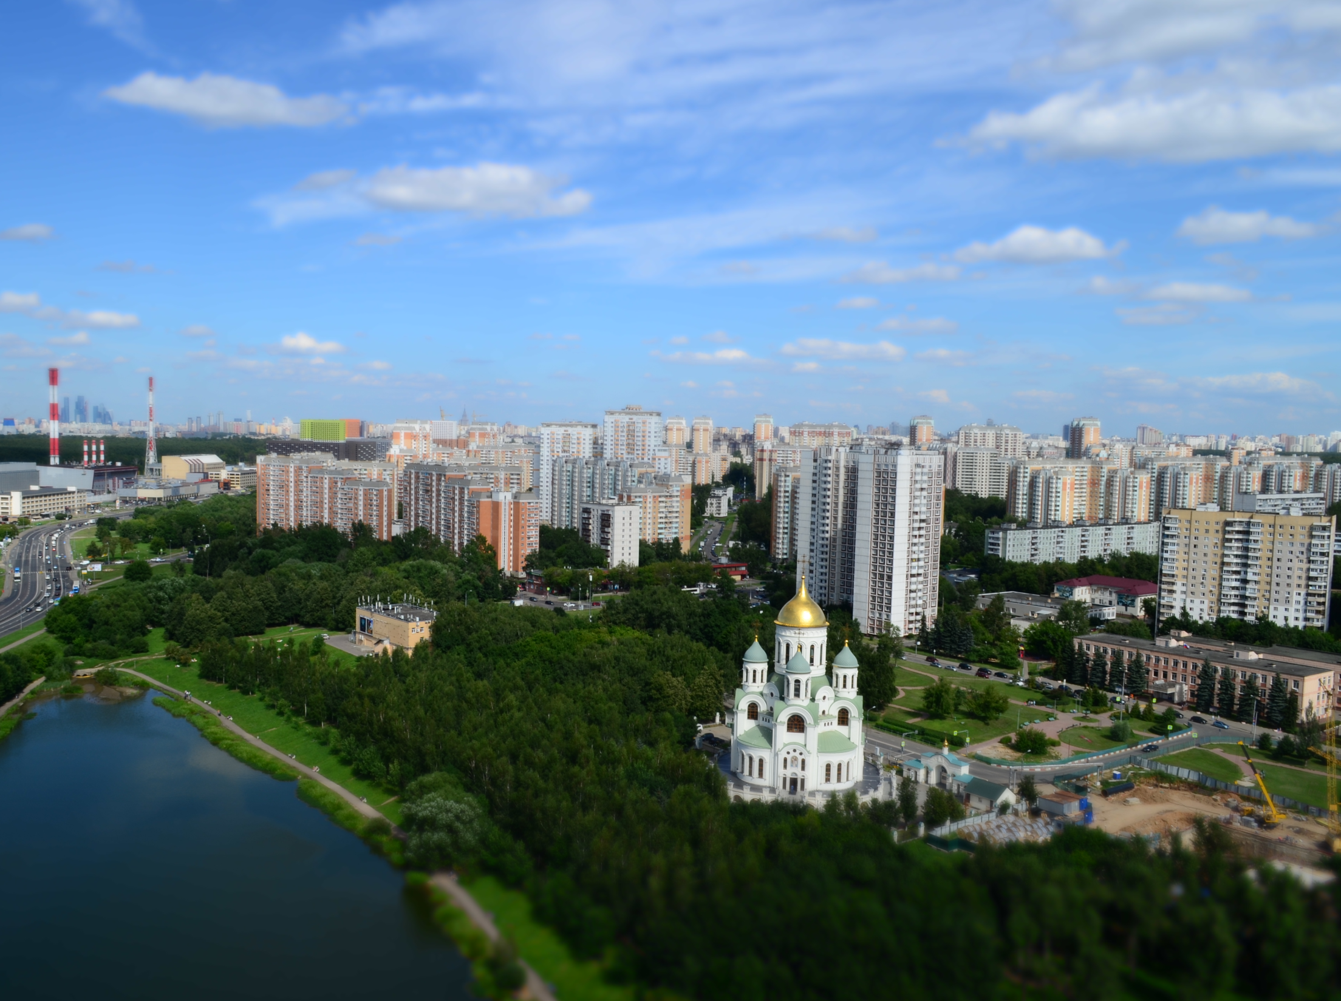

ОТЧЕТ ГЛАВЫ УПРАВЫ РАЙОНА СОЛНЦЕВО
НА ЗАСЕДАНИИ СОВЕТА ДЕПУТАТОВ
МУНИЦИПАЛЬНОГО ОКРУГА СОЛНЦЕВО
14 февраля 2018 года
«О РЕЗУЛЬТАТАХ ДЕЯТЕЛЬНОСТИ УПРАВЫ
РАЙОНА СОЛНЦЕВО ГОРОДА МОСКВЫ
ЗА 2017 ГОД»

Slide 2
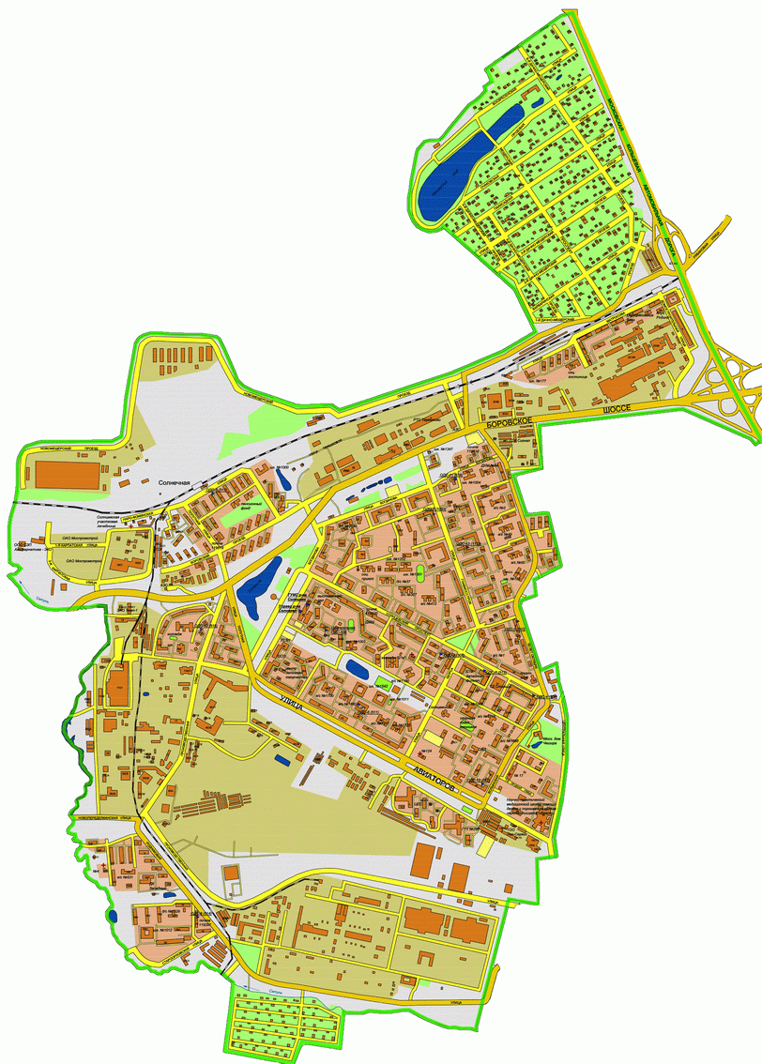
Площадь территории района | 1 128,79 га
Площадь территорий природных комплексов | 264,00 га
Численность населения | 123 410 чел.
Количество жилых домов, из них | 419
- многоквартирные дома | 239
Объекты здравоохранения | 4
-амбулаторно-поликлинические учреждения с филиалами | 2
- больница | 1
- научно-практический центр | 1
Объекты образования: | 7
- общеобразовательные комплексы | 5
- учреждение среднего профессионального образования | 1
- коммерческое учреждение начального и среднего образовательного уровня | 1
Объекты социальной помощи населению | 6
Объекты культуры и досуга | 7
Объекты физкультуры и спорта | 21
Объекты сферы торговли и услуг | 280

Slide 3
Жилищно-коммунальное хозяйство и благоустройство

Slide 4
Адресный перечень многоквартирных домов, в которых проводился ремонт подъездов в 2017 году
№ п/п | Адрес | Количество подъездов
1 | ул.Наро-Фоминская, д. 13 | 4
2 | ул.Наро-Фоминская, д. 15 | 4
3 | Солнцевский пр-т, д. 19, корп. 1 | 4
4 | Солнцевский пр-т, д. 23, корп. 1 | 4
5 | Солнцевский пр-т, д. 23, корп. 2 | 4
6 | ул. Щорса, д. 3 | 4
7 | ул. Матросова, д. 3 | 3
8 | ул. Матросова, д. 7, корп.1 | 4
9 | ул. Матросова, д. 21 | 3
10 | ул. Матросова, д. 23 | 3
11 | ул. Матросова, д. 25 | 3
12 | ул. Матросова, д. 27 | 3
13 | ул. Матросова, д. 29 | 3
14 | ул. Волынская, д. 4 | 4
15 | ул. Авиаторов, д. 16 | 4
16 | ул. 50 лет Октября, д. 1, корп. 1 | 1
17 | ул. 50лет Октября, д. 2, корп. 2 | 2
18 | Матросова ул., 5 | 3
19 | Матросова ул., 7, к. 2 | 4
20 | Попутная ул., д. 1 | 4
21 | Попутная ул., д. 2 | 4
22 | Попутная ул., д. 4 | 4
23 | Родниковая ул., д. 4, к. 3 | 5
24 | ул. Богданова, д. 10, корп. 1 | 2
25 | ул. Богданова, д. 10, корп. 2 | 4
26 | ул. Производственная, д. 2, корп. 1 | 5
27 | ул. Производственная, д. 4 | 4
28 | ул. Производственная, д. 4, корп. 2 | 3
29 | ул. Производственная, д. 4, корп. 3 | 3
 | ВСЕГО: | 102

Slide 6
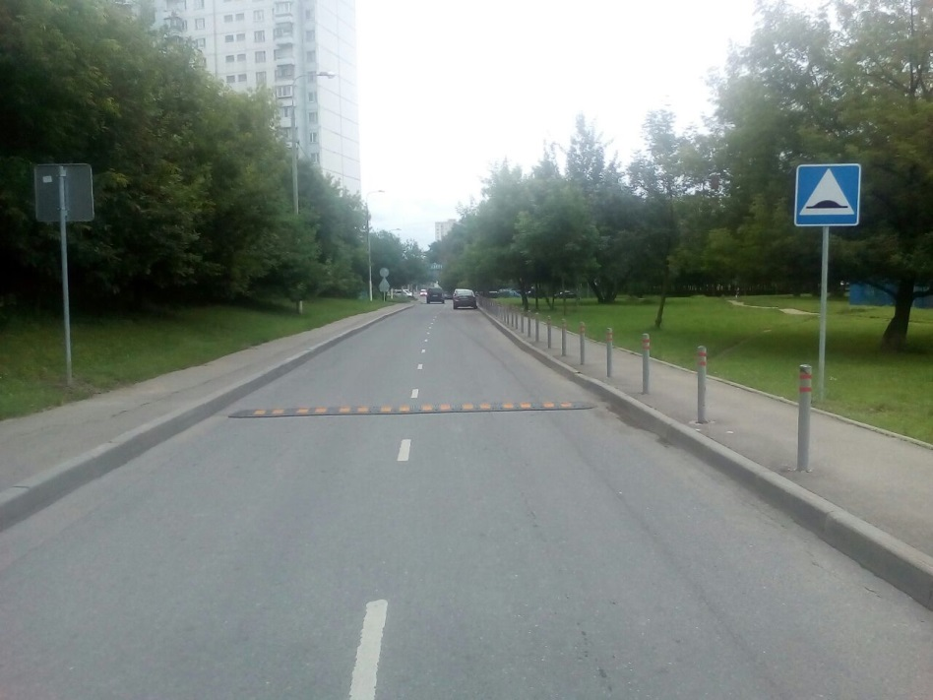
Установка искусственных неровностей и дорожных знаков ул. Щорса, д.4, корп.1

Slide 8
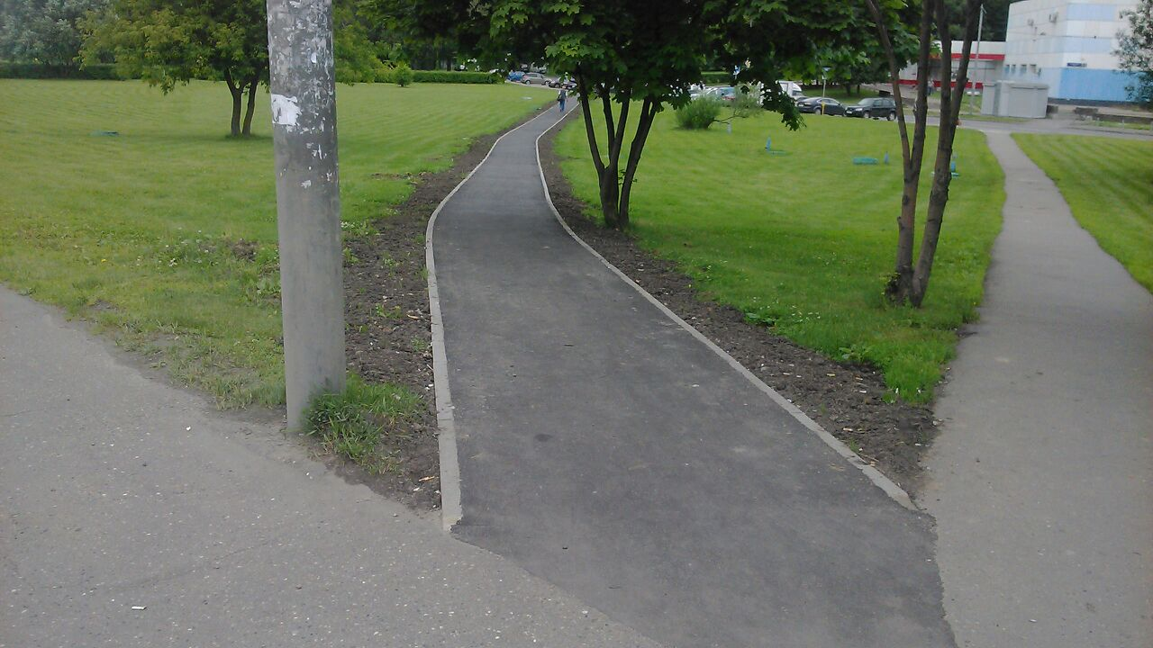
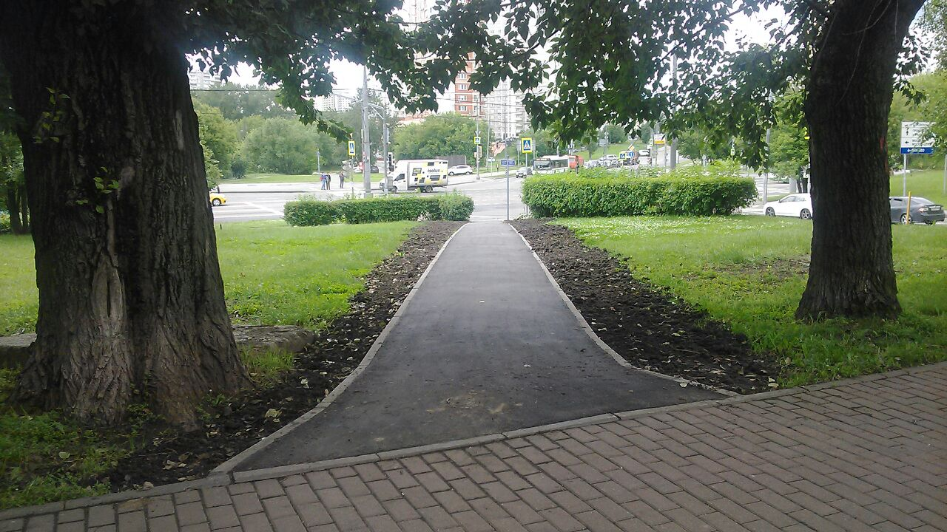
Устройство пешеходных дорожек и установка садового камня
Боровский пр-д, д.1
Боровский пр-д, д.11

Slide 10
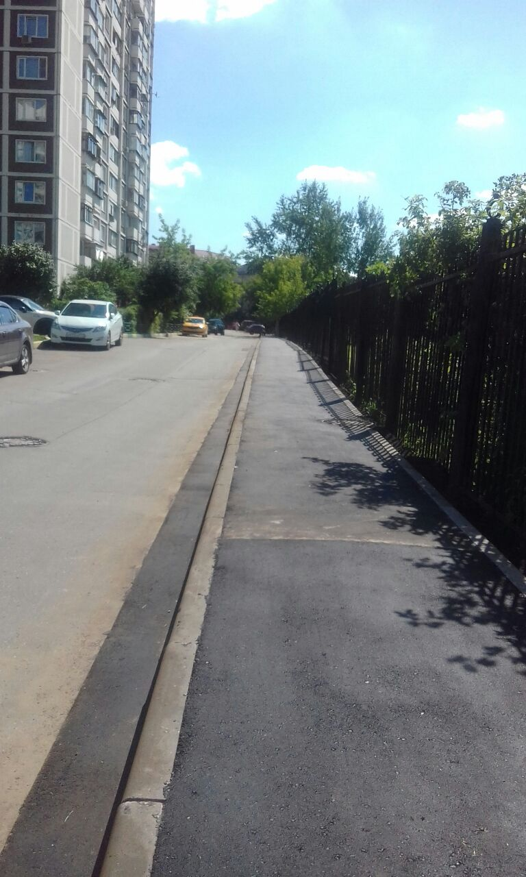
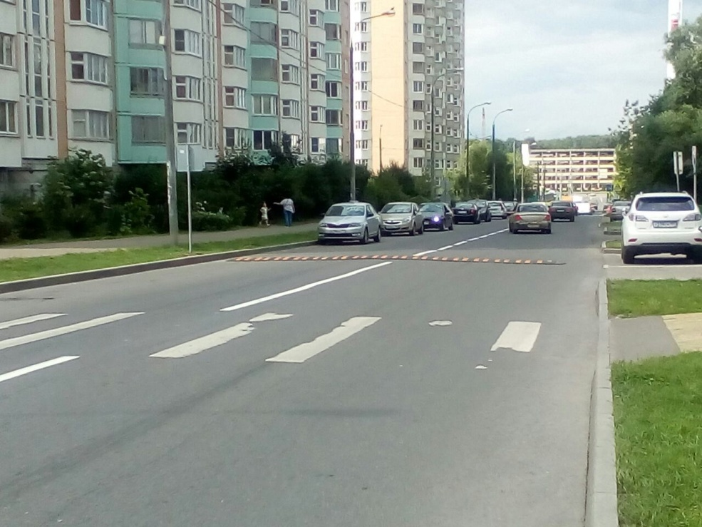
Ремонт асфальтобетонных покрытий с заменой бортового камня
Ул. Волынская, д.3
Ул. Главмосстроя

Slide 11
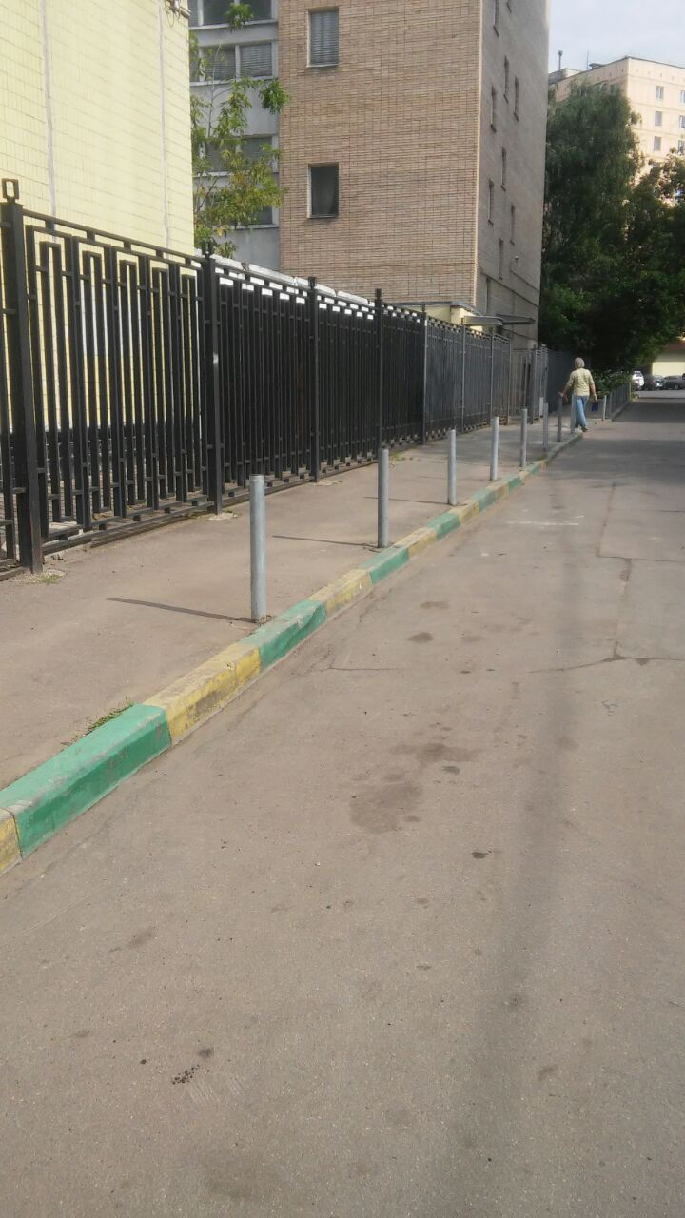
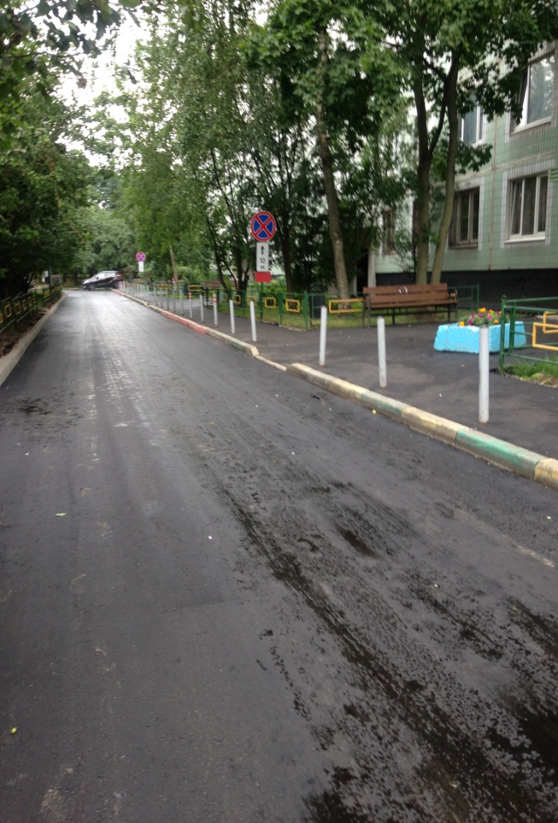
Устройство ограждений, установка антипарковочных столбиков и ремонт газона
Солнцевский пр-т, д.13, корп.1 ул. Родниковая, 14
до
после

Slide 13
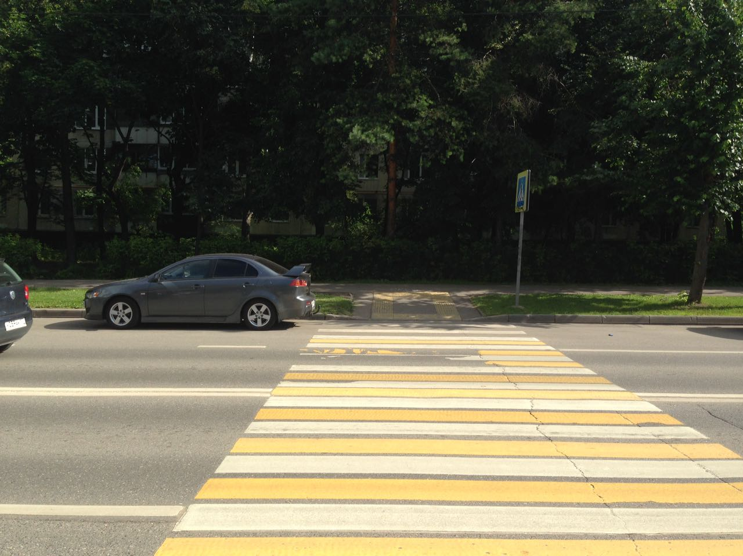
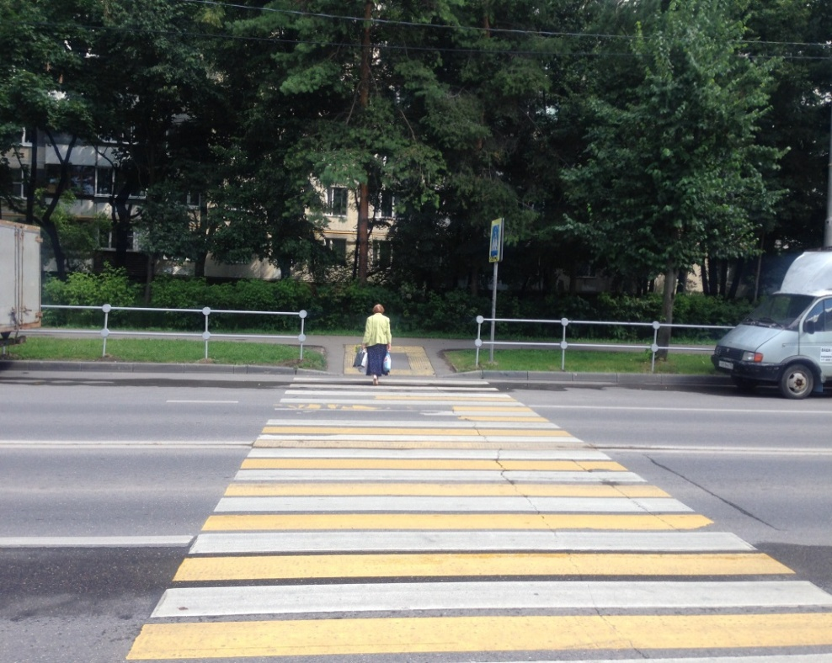
Устройство ограждений, установка пешеходных ограждений
Солнцевский пр-т, д.21
до
после

Slide 15
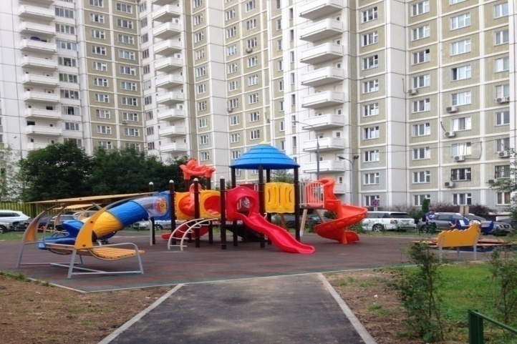
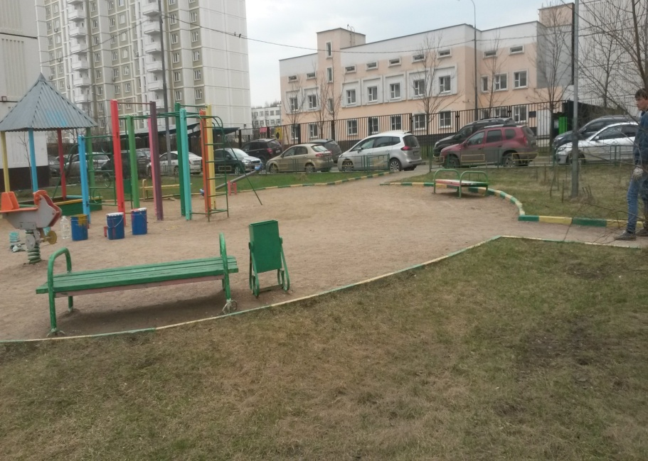
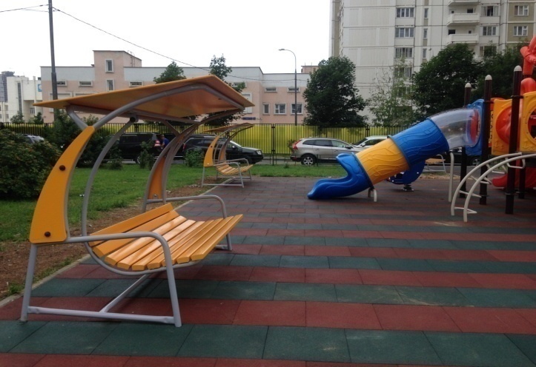
Благоустройство дворов
Ул. Производственная, д. 4
до
после

Slide 16
Мероприятия, реализованные по итогам голосования на портале «Активный гражданин»
на сумму 30 491,8 тыс. рублей, в том числе:
ул. Главмосстроя, д. 8 - на сумму 9 034,1 тыс. рублей;
ул. Главмосстроя, д. 12 - на сумму 6 870,5 тыс. рублей;
ул. Главмосстроя, д. 7 - на сумму 6 928,1 тыс. рублей;
ул. 50 лет Октября, д. 6 - обустройство 1-й спортивной площадки на сумму 7 659,1 тыс.рублей.

Slide 17
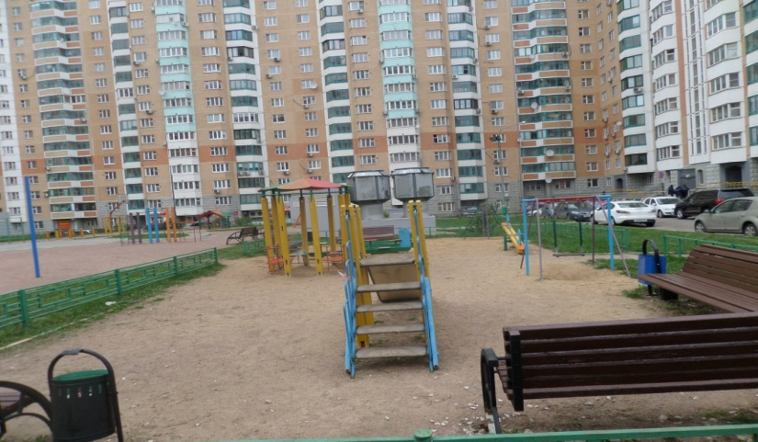
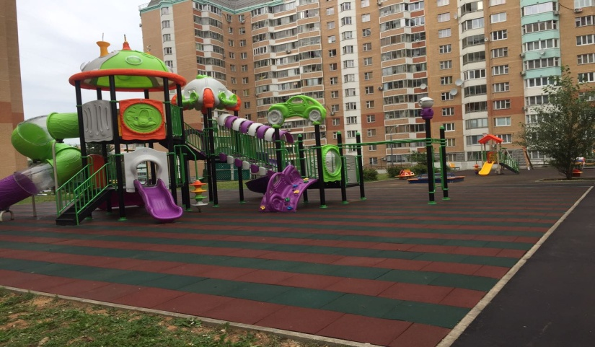
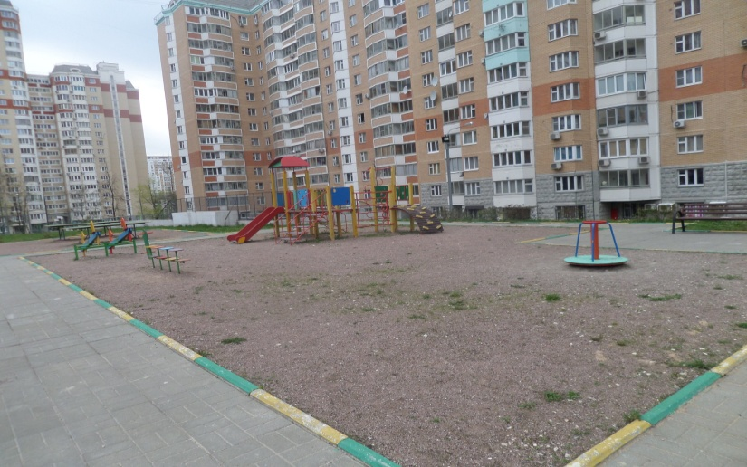
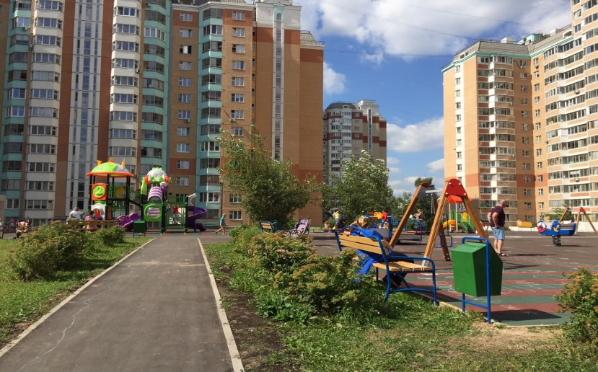
Мероприятия, реализованные по итогам голосования на портале «АКТИВНЫЙ ГРАЖДАНИН» ул. Главмосстроя, д. 12
до
после

Slide 18
Региональная программа капитального ремонта общедомового имущества многоквартирных домов
В рамках программы заказчиком капитального ремонта общедомового имущества МКД является
Департамент капитального ремонта города Москвы.
Более подробную информацию по региональной программе капитального ремонта общедомового имущества МКД и сроках её проведения можно получить на официальном сайте Департамента:
http://fond.mos.ru/.
В краткосрочной программе по капитальному ремонту МКД в 2017 году в районе Солнцево были запланированы и частично выполнены работы в 13 жилых домах.

Slide 19
Ремонт и замена лифтов
В 2017 году были выполнены работы по замене лифтового оборудования в количестве 28 лифтов в 11 подъездах 4 многоквартирных домов района, находящихся в управлении ГБУ «Жилищник района Солнцево».
- ул. Волынская, д.8, (6 лифтов);
- ул. Родниковая, д.4, корп.5 (4 лифтов);
- ул. Авиаторов, д.8, корп.1 (6 лифтов);
- ул. Щорса, д.8, корп.1 (6 лифтов);
ул. Богданова, д. 42 (6 лифтов в 2017 году, 3 – в плане на 2018 год).
Заказчиком работ является
Фонд капитального ремонта города Москвы

Slide 20
Список управляющих организаций
№ п/п | Кол-во домов | Управляющая организация | Адрес обслуживаемого дома
1 | 1 | ЖК "Солнцевский" | Солнцевский пр-кт, д. 1
2 | 1 | ЖСК "Солнцево-4" | ул. Щорса, д. 2
3 | 9 | ЗАО УК "Капитал- Инвест" | ул. Авиаторов, д. 5, 5 к.1-6
 |  |  | ул. Главмосстроя, д. 4, к.1
 |  |  | ул. Главмосстроя, д. 7
4 | 9 | ООО "Люкс Сервис" | ул. Авиаторов, д.7 к. 1
 |  |  | ул. 50 лет Октября, д. 2 к. 1
 |  |  | ул. Матросова, д. 3
 |  |  | ул. Волынская, д. 9
 |  |  | ул. Княжеская, д. 28. к. 1
 |  |  | ул. Княжеская, д. 28 к. 2
 |  |  | ул. Княжеская, д. 28 к. 3
 |  |  | ул. Княжеская, д. 28 к. 4
 |  |  | ул. Авиаторов, д. 11 к. 1
5 | 1 | ООО "МонАрх-Сервис" | Солнцевский пр-кт, д. 6 к. 1
6 | 1 | ООО "СоцБыт" | ул. 50 лет Октября, д. 6 к. 2
7 | 1 | ООО "ДЭГК" | ул. Главмосстроя, д. 5
8 | 4 | ООО "ПИК-Комфорт" | Боровское ш., д. 2А к.1
 |  |  | Боровское ш., д. 2А к.2
 |  |  | Боровское ш., д. 2А к.3
 |  |  | Боровское ш., д. 2А к.4
9 | 2 | ГБУ «Жилищник района Солнцево» | Производственная, 12 к. 1
 |  |  | Производственная, 12 к. 2
10 | 4 | ООО УК "Жилищник" | ул. Богданова, д. 2, к. 1
 |  |  | ул. Богданова, д. 6, к. 1
 |  |  | ул. Главмосстроя, д. 18
 |  |  | ул. Главмосстроя, д. 20
11 | 1 | ТСЖ "Западное" | ул. Волынская, д. 10
12 | 1 | ТСЖ "Солнцевский-4" | Солнцевский пр-кт, д. 4
13 | 1 | ЖСК "МГУ-2" | ул. Наро-Фоминская, д. 2
14 | 203 | ГБК «Жилищник района Солнцево»

Slide 21
Мероприятия по обеспечению доступности зданий для маломобильных групп населения
Выполнены работы по устройству 12 облегчённых откидных пандусов в 12 МКД :
- ул. Авиаторов, д. 20;
- ул. Авиаторов, д. 4;
- ул. Богданова, д. 58;
- ул. Щорса, д. 3;
- Солнцевский пр-т, д. 25/2;
- Солнцевский пр-т, д. 30;
- Солнцевский пр-т, д. 28;
- Солнцевский пр-т, д. 12;
- ул. 50 лет Октября, д. 19, корп. 2;
- ул. 50 лет Октября, д. 27, корп. 1;
- ул. Производственная, д. 1, корп. 1;
- ул. Производственная, д. 1, корп. 2

Slide 22
Материалы и инструменты для содержания и уборки территории
Краска для МАФ, ограждений, площадок спецтехники, парковок для инвалидов, разметки на гостевых парковочных карманах, кисти, грабли, мешки, резиновая крошка, клей, болты, гвозди, бортовые камни, идн, гранитная, высевка, песок, спуски пластиковые, пигменты, металлический профиль, доски, тротуарная плитка, цемент, бетон, удобрения, растительных грунт, смеси асфальтобетонные, моющие средства для элементов благоустройства и асфальтобетонных покрытий - 893 литра («Торнадо»), аварийный запас комплектующих элементов к игровым комплексам.
В рамках содержания и в соответствии с технологическим регламентом на дворовых территориях выполнялись работы по содержанию и текущему ремонту: 135 контейнерных площадок, 68 площадок для сушки белья, ремонту и окраске 3 130 шт. - МАФ, 1 471 урн, 91 667,00 пог.м ограждений газонов, покрытий плиточных, полиуретановых, песочных, из гранитных высевок, по уходу за кустарниками, цветниками площадью 1 704,30 кв.м; 388 цветочными вазонами.

Slide 23
Работа по снижению просроченной задолженности за жилищно-коммунальные услуги:
направляются извещения жителям о задолженности, обзвон должников;
на информационных стендах многоквартирных домов, а также на официальном сайте управляющей организации ежемесячно размещается информация о задолжниках;
заключаются договоры о реструктуризации задолженности; в 2017 году заключено 230 договоров на сумму 18 394 802,00 рублей.
проводятся разъяснительные беседы с жителями на данную тему;
ведётся претензионная работа, подаются иски в суд; в 2017 году подано 627 исков на сумму 33 436 186,00 рублей.
осуществляется арест личного автотранспорта; в 2017 году - 1 (одно) ТС;
выносятся постановления, в рамках исполнительного производства, судебными приставами-исполнителями о временном ограничении выезда должника за пределы Российской Федерации; в 2017 году вынесено 580 постановлений о возбуждении исполнительного производства;
ведётся активная работа по ограничению должникам отдельных видов коммунальных услуг (водоотведение). В 2017 году данная процедура была применена в отношении 247 квартир;
активно проводятся совместные обходы с ФССП с активным привлечением СМИ (газеты, интернет ресурсы). В 2017 году проведён 51 выход.

Slide 24
Работа по снижению просроченной задолженности за жилищно-коммунальные услуги

Slide 26
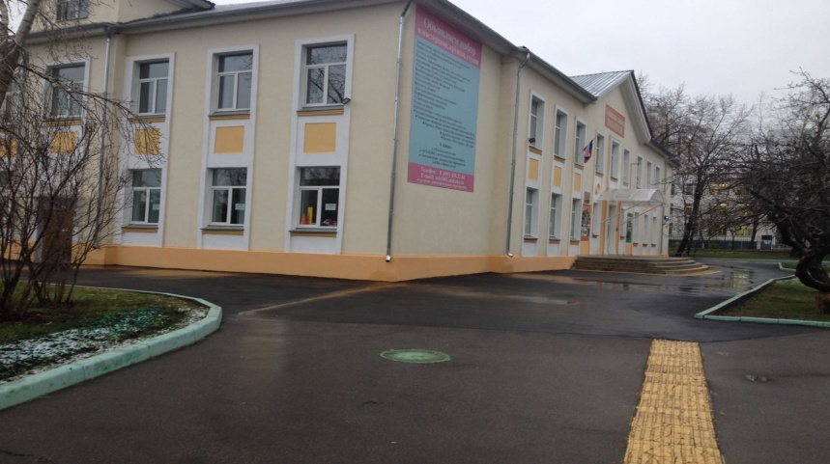
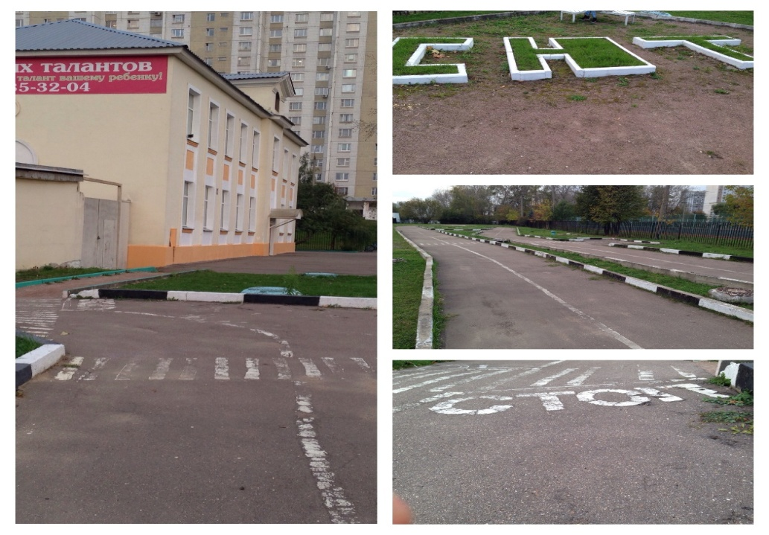
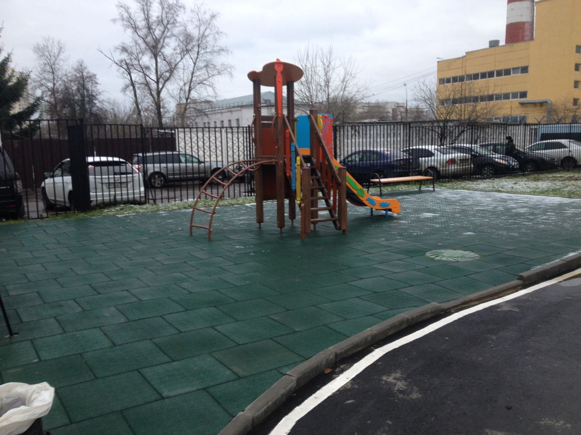
Благоустройство
ГБОУ г.Москвы «Школа №1002» ул. Волынская, д.8, корп.2
до
после

Slide 27
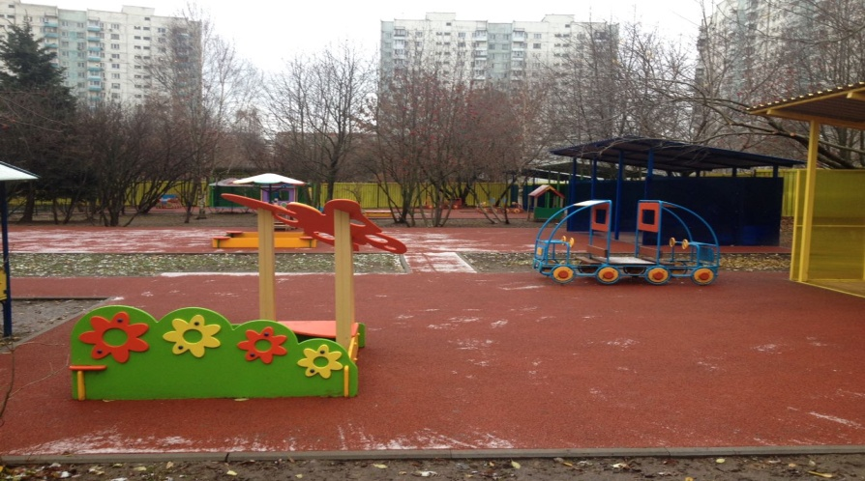
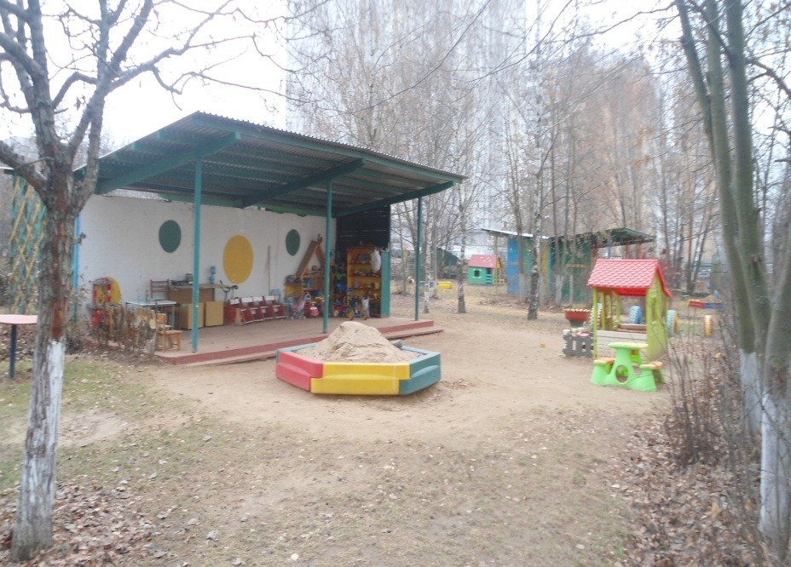
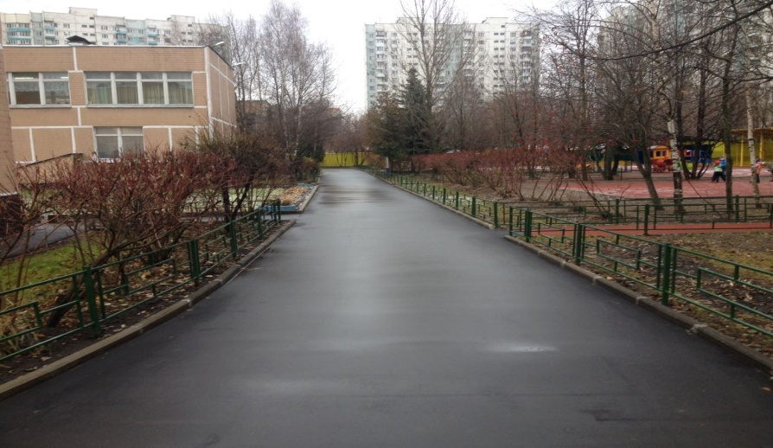
Благоустройство
ГБОУ г.Москвы «Школа №1542» ул. Авиаторов, д.18, корп.1
до
после

Slide 31
Реализация программы «Освещение»
Солнцевский проспект, д.5, корп.2; (детская площадка, две спортивных площадки, пешеходная дорожка) 12 опор
Солнцевский проспект, д.7, корп.1 – д.7, корп.2 (пешеходная дорожка) 1 опора
Солнцевский проспект, д.11 (детская площадка)
5 опор

Slide 32
Безнадзорные животные
Согласно распоряжению Правительства Москвы от 18.12.2007 № 2829-РП «О передаче функций государственного заказчика по отлову, транспортировке, стерилизации (кастрации), содержанию в приютах безнадзорных животных префектурам административных округов города Москвы», функции государственного заказчика на организацию выше перечисленных работ переданы с 01.01.2008 года в ГБУ города Москвы «Автомобильные дороги ЗАО».
В 2017 году было подано 92 заявок на отлов, выловлено 53 особи.
Работы по данному направлению в 2018 году будут продолжены.

Slide 33
Социальная сфера

Slide 34
Учреждения образования:
5 государственных образовательных комплексов включающих: 13 общеобразовательных школ, 24 дошкольных образовательных учреждения;
1 учреждение среднего профессионального образования;
1 коммерческое учреждение начального и среднего образовательного уровня;

Slide 35

Учреждения культуры:
Объединение «Выставочные залы Москвы» отдел МКФЦ Арт-центр «Солнцево»;
Кинотеатр «Солнцево»; ГБОУДОД г. Москвы;
«Детская музыкальная школа им. Шаляпина»;
ГБУ дополнительного образования г. Москвы «Детская художественная школа «Солнцево»;
ГБУК г. Москвы «ЦБС ЗАО» Библиотека № 221, состоящая из 6 филиалов, распложенных на территории района Солнцево;
ГБУК г. Москвы «ТКС «Солнцево», включающая в себя 7 учреждений клубного типа: «Дельта», «Вернисаж», «Орион», «Хозяюшка», «Сатурн», «Аккорд», «Солнечный».

Slide 36

Учреждения здравоохранения
городская клиническая больница № 17;
поликлиника № 212 с филиалами;
Научно-практический центр специализированной медицинской помощи детям с пороками развития черепно-лицевой области и врожденными заболеваниями нервной системы, отделение физиотерапии и ЛФК с филиалами;
1 станция скорой и неотложной помощи;
Психоневрологический диспансер № 24 филиал психиатрической клинической больницы № 1 имени Н.А. Алексеева.

Slide 37


Учреждения социальной защиты населения:
отдел социальной защиты населения района Солнцево
ЗАО города Москвы;
филиал ГБУ «Центр содействия семейному воспитанию
«Берег надежды»;
ГКУ «Центр социальной адаптации Люблино для лиц без определенного места жительства и занятий (отделение «Востряково»);
Солнцевский отдел ЗАГС управления ЗАГС г. Москвы;
Государственное учреждение ГУ ПФ РФ № 2 по Москве и Московской области по назначению, перерасчету и выплате пенсии, по приему населения № 2;
Центр государственных услуг «Мои документы» района Солнцево.

Slide 38

Оказание адресной поддержки жителям района
ветеранам и участникам Великой Отечественной войны 1941-1945 годов;
ветеранам труда и участникам боевых действий;
многодетным и неполным семьям с детьми;
малообеспеченным жителям района;
Лицам имеющим инвалидность.
Предусмотренной Государственной программой «Социальная поддержка жителей города Москвы на 2012-2018 годы».

Slide 39

Адресной социальная помощь нуждающимся жителям района Солнцево города Москвы оказывается в связи с
с чрезвычайными обстоятельствами (пожар, затопление, кража, смерть близкого родственника);
с расходами на дорогостоящие медицинские услуги;
с приобретением дорогостоящих лекарственных препаратов;
с приобретением (ремонтом, сборкой, установкой) товаров длительного пользования;
с ремонтом жилого помещения;
необходимостью приобретения продуктов питания и товаров первой необходимости и иные цели.
единовременный характер

Slide 40

За 2017 год Комиссией рассмотрено
177 обращений, поступивших в управу района Солнцево города Москвы: оказана материальная (денежная) помощь
146 заявителям на общую сумму
1 555 000 рублей 00 копеек
37 ветеранов Великой Отечественной войны 1941-1945 годов и ветеранов труда;
78 инвалидов, включая семьи с детьми-инвалидами;
13 семей с несовершеннолетними детьми (многодетные семьи, малообеспеченные семьи);
18 семей, находящихся в трудной жизненной ситуации.

Slide 42
Управой района Солнцево города Москвы были организованы конкурсные процедуры на проведение ремонта 10 квартир на сумму 1 630 000 млн. рублей

Slide 43
В 2017 году в рамках реализации Указа Президента Российской Федерации от 31.05.2012 № Пр-1438 «О вручении персональных поздравлений президента Российской Федерации ветеранам Великой Отечественной войны» и в связи с юбилейными датами, начиная с 90-летия, совместно с Отделом социальной защиты населения района Солнцево, жителям района вручались именные поздравления - 112 наборов.
Именные поздравления

Slide 44

6 культурно-массовых мероприятий с охватом более
15 000 человек
Крещение Господня;
Широкая Масленица;
День Победы в Великой Отечественной войне 1941-1945 годов;
День защиты детей;
День семьи, любви и верности;
Ёлка главы управы.

Slide 45

Управой района совместно с предприятиями потребительского рынка был организован ряд благотворительных мероприятий:
праздничные благотворительные обеды для ветеранов ВОВ и актива общественных организаций района;
праздничные благотворительные обеды для ветеранов ВОВ и актива общественных организаций района;
выдача праздничных продуктовых наборов для членов общественных организаций района Солнцево в рамках памятных дат;
выдача постельных принадлежностей для членов общественных организаций района Солнцево в рамках памятных дат.
В рамках программы по поддержке и развитию детско-молодёжного движения управой района Солнцево города Москвы организовывались мероприятия гражданско-патриотической направленности, в которых принимали участие и молодежь, и ветераны Великой Отечественной войны, и люди старшего поколения:
митинги и шествия памяти, посвященные Дню Победы, началу Великой Отечественной войны 1941-1945 годов;
районные соревнования «Школа безопасности»;
патронаж над памятными местами района и воинскими захоронениями.

Slide 46
Услуги, оказываемые льготным категориям граждан
оказание банных услуг льготным категориям граждан,
предоставление оздоровительных услуг по плаванию для льготной категории жителей района;
организация и проведение мероприятий, связанных с памятными и значимыми датами;
приобретение продуктовых наборов;
приобретение сладких новогодних подарков и билетов на новогодние представления для льготной категории семей с детьми;
социальная интеграция и формирование без барьерной среды для инвалидов и других маломобильных групп населения.

Slide 47
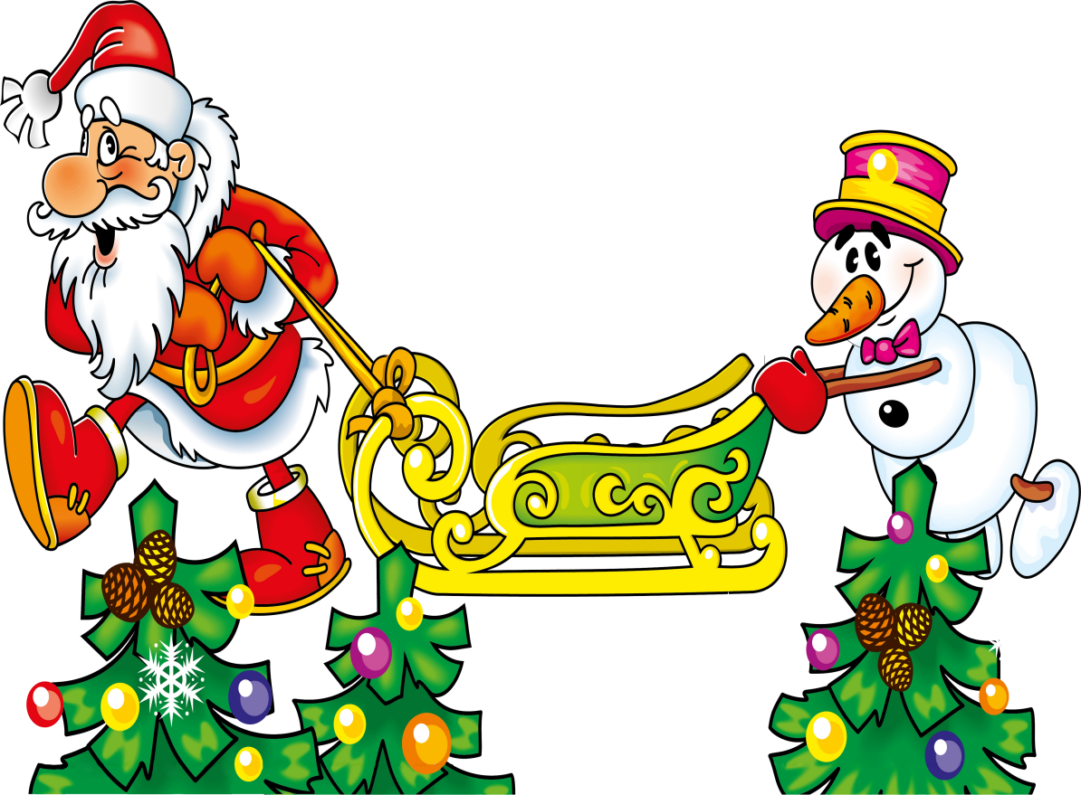
Было выделено 1200 подарков на сумму 474240 тысяч рублей, и организована ёлка главы управы с вручением новогодних подарков в количестве
250 штук на сумму
150 000 рублей.
К Новому 2018 году Управой района Солнцево города Москвы
по заявлениям выделялись новогодние билеты и подарки для детей.

Slide 48
Ремонт, оснащение мебелью и офисной техникой помещений
Совета ветеранов в 2017 году
В оперативном управлении управы района Солнцево города Москвы находятся 7 помещений, которые используются под работу Совета ветеранов. Для организации работы Совета ветеранов в 2017 году было выделено и освоено: на материально-техническое обеспечение - 325,094 тысяч руб. 37 коп. и содержание помещений - 149,000 тыс. руб.

Slide 49
В связи с внесением изменений в закон города Москвы от 11.07.2012 № 39
«О наделении органов местного самоуправления муниципальных округов в городе Москве отдельными полномочиями города Москвы» организация мероприятий по обеспечению персонального учёта детей до 18 лет; досуговая, социально-воспитательная, физкультурно-оздровительная и спортивная работа с населением по месту жительства; организация отдыха и оздоровления детей в 2017 году не входили в сферу полномочий управы района Солнцево. Эту деятельность в 2017 году на территории района осуществляли две организации:
ГБУ города Москвы «Спортивно-досуговый центр «Радуга» и НКО «Гармония».

Slide 50


Деятельность ГБУ «СДЦ «Радуга»
В течение 2017 года 499 человек
посещали на постоянной основе 12 кружков и 10 секции (209 человек –студии, клубы, кружки по досугу; 290 человек - спортивные секции).
Было проведено:
30 спортивных праздников, соревнований;
29 досуговых, культурно- массовых праздников, смотров, фестивалей, конкурсов и иных общественно социально-значимых мероприятий.

Slide 51
Молодёжная палата района Солнцево
Председатель Молодёжной палаты
Герасимова Ольга Алексеевна,
4 человека являются членами общественной организации МП
и 4 человека в резерве.
Более 50 молодых парламентариев принимают активное участие в жизни района, в мероприятиях различного уровня.

Slide 52
Молодёжная палата района Солнцево провела 6 мероприятий
Масленицу в парке на улице Богданова и в поселке Мещерский;
Мероприятие, посвященное 31-й годовщине аварии на Чернобыльской АЭС;.
Акцию «Свеча памяти» у памятника Неизвестному Солдату в Солнцево в честь Дня памяти и скорби.
Фестиваль «Буратиновое лето»;
Встречи и чаепития с ветеранами;
Городской турнир по стритболу в честь дня космонавтики.

Slide 53
Иная деятельность Молодежной палаты района Солнцево
Еженедельно, по четвергам, парламентарии принимают участие в партийном проекте «Безопасная столица» и освещают его результаты в социальных сетях.
Регулярно посещают встречи жителей с представителями управы района, мероприятия в Префектуре ЗАО, в Центре Молодёжного Парламентаризма, активно взаимодействуют с ВООВ «Боевое Братство»;
Принимают участие в субботниках.
Продолжено развитие проекта граффити «Уличное искусство».

Slide 54

Общественные организации района Солнцево
На территории района Солнцево осуществляют свою деятельность 16 общественных организаций.

Slide 55
Общественные организации района Солнцево
1. Всероссийская общественная организация ветеранов «Боевое Братство».
2. Местная организация пенсионеров, ветеранов войны, труда и вооруженных сил района Солнцево.
3. Местная общественная организация инвалидов с детства «Солнцево».
4.Местная районная организация «Солнцево» Московской городской общественной организации Всероссийского общества инвалидов.
5. Общественная организация инвалидов района «Солнцево».
6. Московская городская организация ВОГ муниципального округа Солнцево (инвалидов по слуху).
7. Местная общественная организация многодетных семей района Солнцево «Материнства» ЗАО.
8. Совет одиноких родителей района Солнцево.

Slide 56
Общественные организации района Солнцево
9. Общественный фонд поддержки ветеранов и инвалидов локальных войн, военных конфликтов и вооруженных сил в ЗАО г. Москвы «Лига ветеранов».
10. Региональная общественная организация «Общество инвалидов войны в Афганистане «Московский дом Чешира».
11. Солнцевское районное отделение Общественной организации инвалидов Чернобыля.
12. Межрегиональная общественная организация «Московская ассоциация жертв незаконных репрессий» по району Солнцево ЗАО г.Москвы.
13. Общероссийская общественная организация «Российский Союз бывших несовершеннолетних узников фашистских концлагерей».
14. Общественная организация жители блокадного Ленинграда.
15. Общественная организация Совет ветеранов педагогического труда.
16. Молодежная палата района Солнцево.

Slide 57
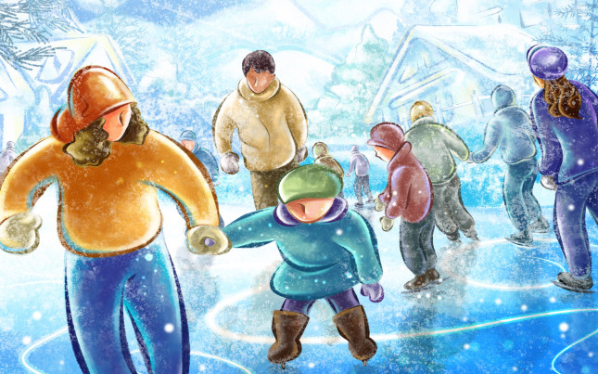
Физкультурно-оздоровительная работа
10 катков с естественным льдом;
1 каток с искусственным льдом;
18 спортивных площадок, функционирующие также и в зимний период;
Поле для игры в регби.

Slide 58
Адреса катков
1. Москва, Солнцевский проспект, д.23;
2. Москва, Солнцевский проспект, д.30, д.32;
3. Москва, Солнцевский проспект, д.5/корп. 2;
4. Москва, ул. Богданова, д.12, корп. 2;
5. Москва, ул. Авиаторов, д.6;
6. Москва, ул. Производственная, д.4/корп. 2;
7. Москва, Боровский проезд, д.24;
8. Москва, ул. Родниковая, д.16;
9. Москва, ул. Родниковая,
д.4/корп. 5-6;
10. 50 лет Октября, д.6.
11. Ул. Юлиана Семенова
(проектируемый проезд 740)

Slide 59
За 12 месяцев 2017 года КДНиЗП района Солнцево проведено - 26 заседаний Комиссии, на которых рассмотрено более 500 вопросов
.
На рассмотрение Комиссии поступило 188 протоколов об административном правонарушении, из них рассмотрено на заседании КДНиЗП:
- на взрослых - 96 административных дел; по итогам рассмотрения дел привлечено к административной ответственности - 45 человек, наложены административные штрафы на 19 человек.
- на несовершеннолетних - 92 административных дела; по итогам рассмотрения дел привлечено к административной ответственности - 37 человек, наложен административный штраф на 30 человек.
Несовершеннолетних, подлежащих учету в районной КДНиЗП - 38 подростков.
Снято с учёта за отчётный период - 30 несовершеннолетних.
Семей, не обеспечивающих надлежащие условия для проживания и воспитания детей - 16 - это семьи, находящиеся в социально-опасном положении.
Снято с учёта за отчётный период - 14 семей, поставлено на учёт – 12.
.

Slide 60
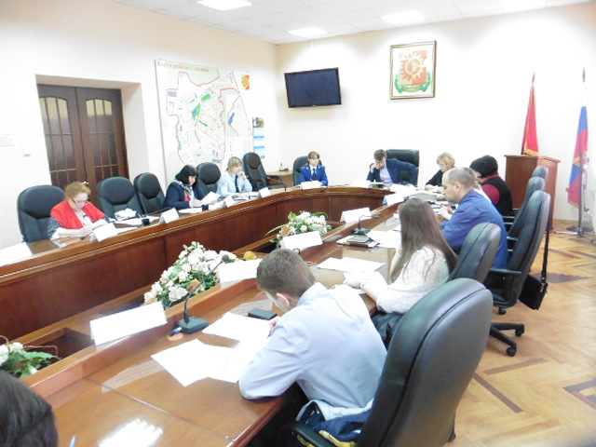
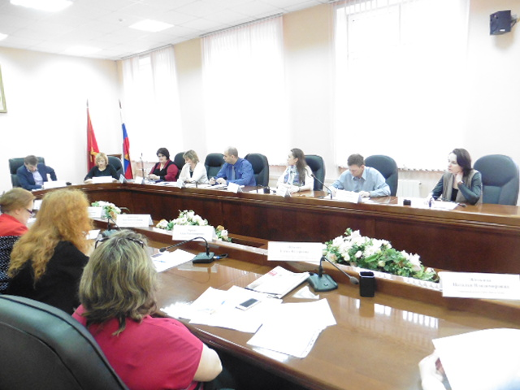
Работа Комиссии по делам несовершеннолетних и защите их прав
За 2017 год специалисты районной КДНиЗП приняли участие в 10 заседаниях Комиссии по защите прав и законных интересов подопечных ОСЗН района Солнцево ЗАО г.Москвы, а также в работе 3 консилиумов, проводимых ГБУ Центр социальной помощи семье и детям «Журавушка».
Количество несовершеннолетних, состоящих на профилактическом учёте в КДНиЗП, в связи с употреблением алкогольной и спиртосодержащей продукции снизилось с 27 (2014 год) до 15 несовершеннолетних (2017 год).

Slide 61
Потребительский рынок
В 2017 году на территории района Солнцево открылось 28 предприятия отрасли, из них:
17 предприятий торговли площадью свыше 4 343,9 тыс. кв.м,
4 предприятий общественного питания ёмкостью 87 посадочных мест,
7 предприятий бытового обслуживания на 22 рабочих мест.
Всего в районе на сегодняшний день работает 280 стационарных предприятий:
3 торговых центра, торговой площадью 22 666,5 кв.м;
138 предприятий торговли, торговой площадью 44 705,90 кв.м;
31 предприятий общественного питания на 1 357 посадочных мест;
108 предприятий бытового обслуживания на 620 рабочих мест.
Таким образом, обеспеченность населения услугами предприятий торговли в настоящее время составляет 485,45 кв.м на 1000 жителей, при нормативе минимальной обеспеченности - 709,00 кв.м.

Slide 62
Предоставление скидок
№ п/п | Наименование магазина (юр. лицо) | Адрес | Размер скидки | Группа товаров | Предъявляемый документ
1 | ООО «Агроаспект» | Ул. 50 лет Октября, д. 7 | Понедельник -10% Остальные дни- 5% | Кроме товара по акциям | СКМ с 09-00 до 12.00
2 | ООО «Агроаспект» | Ул. 50 лет Октября, д. 11 | Понедельник -10% Остальные дни- 5% | Кроме товара по акциям | СКМ с 09-00 до 12.00
3 | ООО «Агроаспект» | Ул. Богданова, д. 16 | Понедельник -10% Остальные дни- 5% | Кроме товара по акциям | СКМ с 09-00 до 12.00
4 | ООО «Агроаспект» | Ул. Богданова, д. 24 | Понедельник -10% Остальные дни- 5% | Кроме товара по акциям | СКМ с 09-00 до 12.00
5 | ООО «Агроаспект» | Ул. Авиаторов,д.14 | Понедельник -10% Остальные дни- 5% | Кроме товара по акциям | СКМ с 09-00 до 12.00
6 | ООО «Агроаспект» | Ул. Авиаторов,д.18 | Понедельник -10% Остальные дни- 5% | Кроме товара по акциям | СКМ с 09-00 до 12.00
7 | ООО «Агроаспект» | Ул. Щорса, д. 2 | Понедельник -10% Остальные дни- 5% | Кроме товара по акциям | СКМ с 09-00 до 12.00
8 | ООО «Агроаспект» | Ул. Попутная,д. 1/1 | Понедельник -10% Остальные дни- 5% | Кроме товара по акциям | СКМ с 09-00 до 12.00
9 | ООО «Агроаспект» | Солнцевский пр-т, д. 5 | Понедельник -10% Остальные дни- 5% | Кроме товара по акциям | СКМ с 09-00 до 12.00
10 | ОАО «Седьмой Континент» | Ул. Богданова,д. 32 | 7% | Кроме товара по акциям | СКМ с 09-00 до 13.00
11 | ЗАО «ТД Перекресток» | Солнцевский пр-т, д. 21 | Понедельник -10% Остальные дни- 5% | Кроме товара по акциям | СКМ с 09-00 до 12.00
12 | ЗАО «ТД Перекресток» | Боровское ш., д. 2 | Понедельник -10% Остальные дни- 5% | Кроме товара по акциям | СКМ с 09-00 до 12.00
13 | ООО «Тандер» | Боровский пр-д, д. 2 | Понед. – четверг10% | Кроме товара по акциям | СКМ до 11-00
14 | ООО «Тандер» | Ул. Попутная,д. 5 | Понед.– четверг10% | Кроме товара по акциям | СКМ до 11-00
15 | ООО «Тандер» | Ул. 50 лет Октября, д. 1/1 | Понед. – четверг10% | Кроме товара по акциям | СКМ до 11-00
16 | ООО «Дикси-Юг» | Ул. Производственная, д. 2 | Ежедневно5% | Кроме товара по акциям | СКМ с 9-00 до 11-00
17 | ООО «Дикси-Юг» | Ул. Родниковая, д. 20 | Ежедневно5% | Кроме товара по акциям | СКМ с 9-00 до 11-00
18 | ООО «Дикси-Юг» | Ул. Домостроительная, д. 2 | Ежедневно5% | Кроме товара по акциям | СКМ с 9-00 до 11-00
19 | ООО «Агроаспект» | Солнцевский пр-т, д. 28 | Понедельник -10% Остальные дни- 5% | Кроме товара по акциям | СКМ с 09-00 до 12.00
20 | ООО «Агроаспект» | Ул. Богданова, д. 10 | Понедельник -10% Остальные дни- 5% | Кроме товара по акциям | СКМ с 09-00 до 12.00

Slide 63
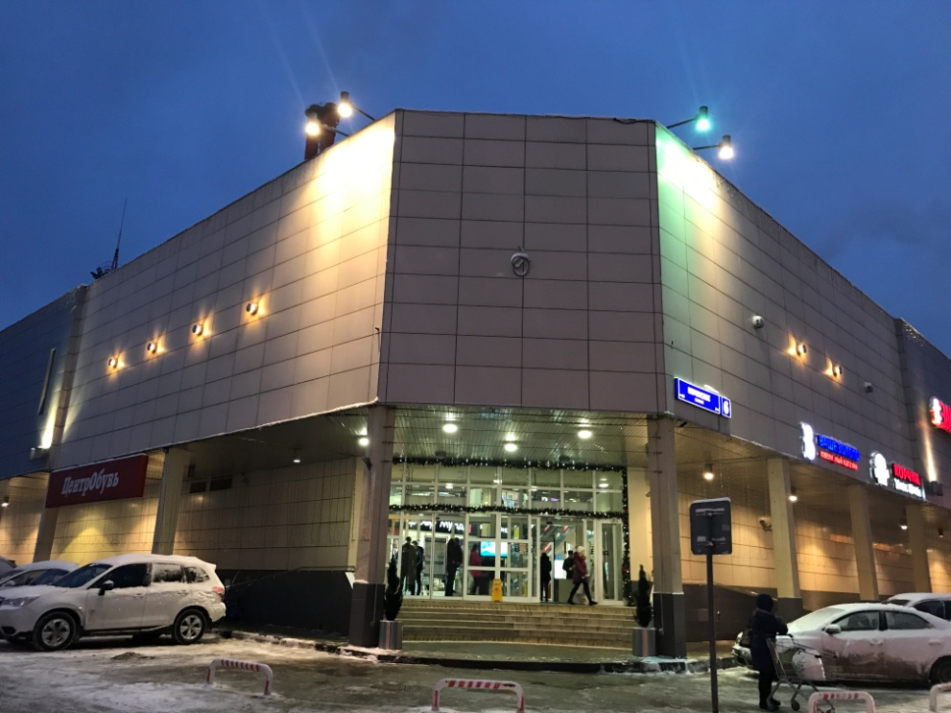
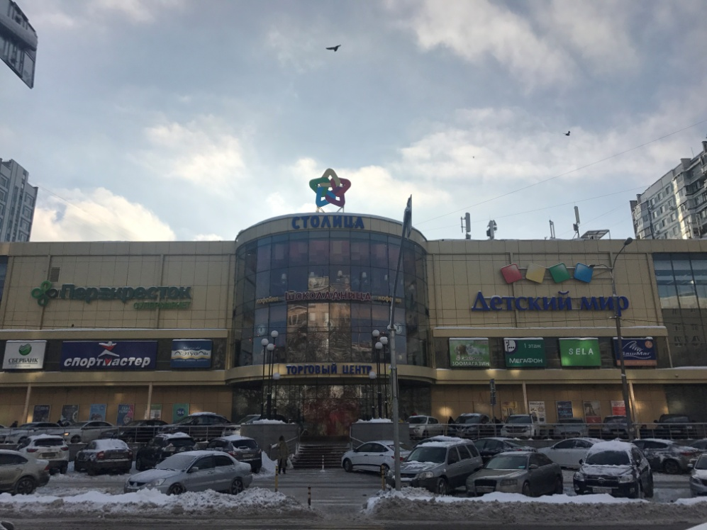
Предприятия торговли
Торговые центры
«Солнечный» «Столица»

Slide 64
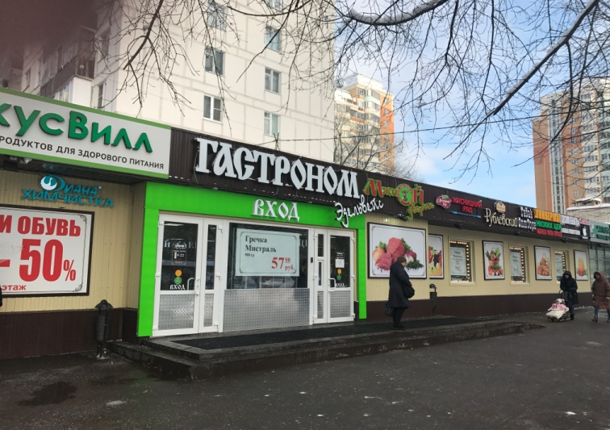
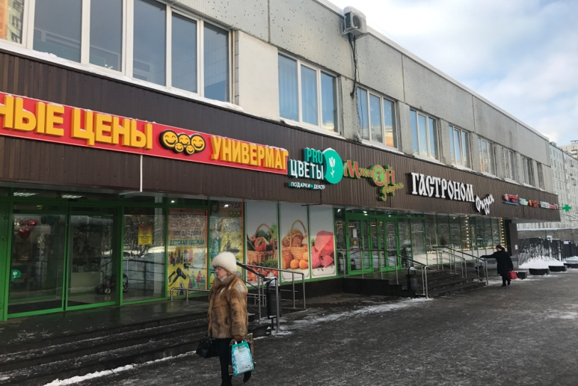
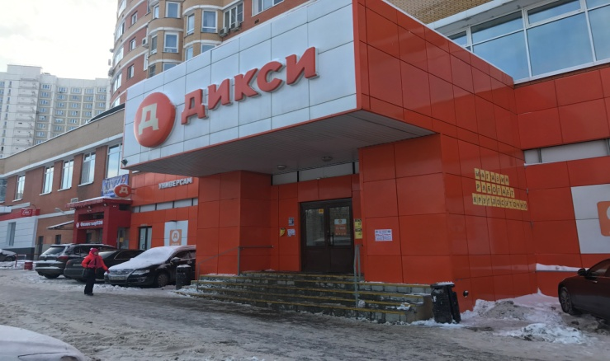
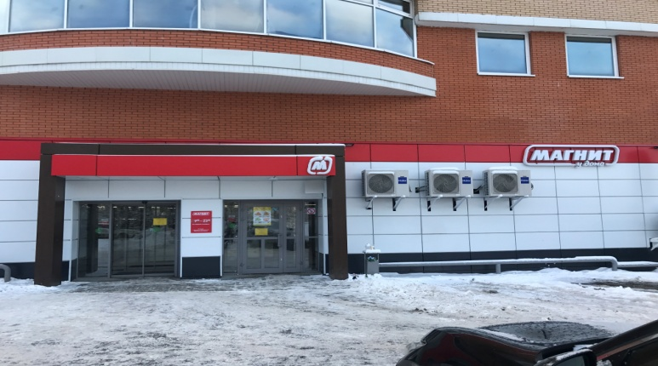
Предприятия торговли
«Эдельвейс» «Физули»
«Дикси»
«Магнит»

Slide 65
Потребительский рынок
В 2017 году на территории района Солнцево велась работа по:
борьбе с несанкционированной торговлей - за 2017 год было составлено 18 протоколов, по статье 11.13 закона города Москвы от 21 ноября 2007 года № 45 «Кодекса города Москвы об административных правонарушений» на общую сумму 65 000,00 рублей.
выявлению и демонтажу незаконно размещенных рекламных и информационных конструкций, не соответствующих требованиям Постановления Правительства Москвы № 902-ПП от 23.12.2013, в соответствии с которым запрещено размещение штендеров и виниловых баннеров на фасадах зданий. За 2017 год демонтировано 22 штендера и 42 виниловых баннера.
проведению разъяснительной работы среди индивидуальных предпринимателей о переходу на патентную систему налогообложения, так количество патентов, приобретённых в 2017 году, составило 420 единицы (за 2016 год – 230).
В результате совместных действий сотрудников ОМВД России по району Солнцево и управы района регулярно ведётся мониторинг территории района по вопросу выявления незаконно размещенного игорного оборудования.
В соответствии с разработанной адресной программой по заявленным видам работ проведено обустройство зданий сферы услуг для лиц с ограничениями жизнедеятельности объектов потребительского рынка. Приспособлено для нужд инвалидов 11 объектов потребительского рынка из 4 объектов по плану (выполнение 300%).

Slide 66
Потребительский рынок
Обустройство нестационарных торговых объектов
В соответствии с распоряжением префектуры ЗАО города Москвы от 03.07.2017 №356-РП в районе Солнцево установлено 3 нестационарных торговых объекта (далее - НТО) со специализацией «Печать».
Выделено 309 563,86 рублей на благоустройство и оборудование мест размещения НТО, в том числе обеспечение мероприятий по технологическому присоединению к электрическим сетям энергопринимающих устройств НТО.
Все работы выполнены в полном объёме.

Slide 67
СТРОИТЕЛЬНО-ТРАНСПОРТНАЯ СФЕРА

Slide 68
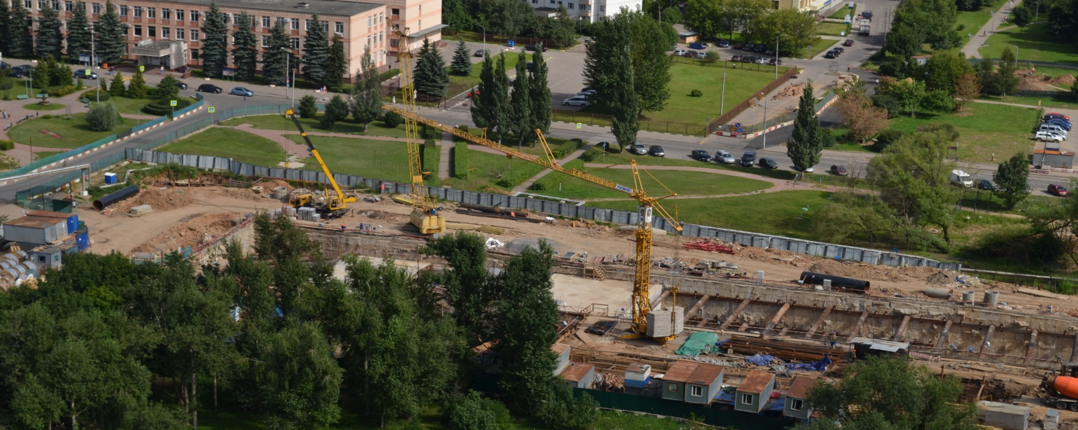
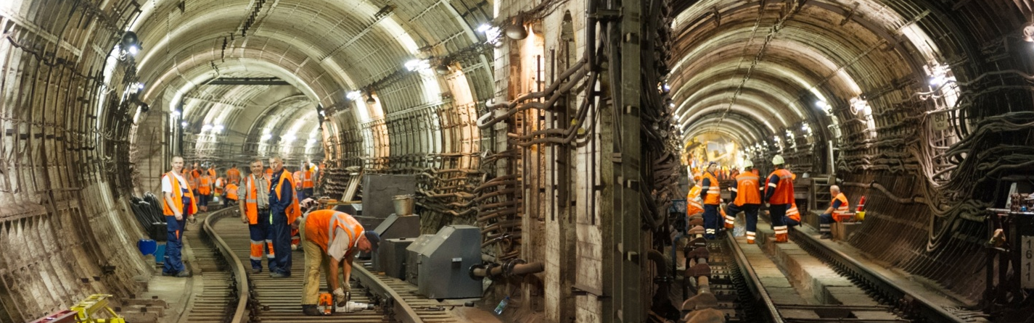
Строительство МЕТРО

Slide 69
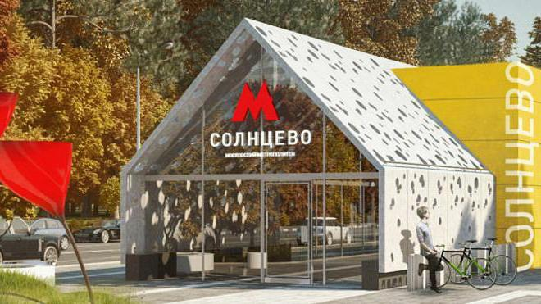
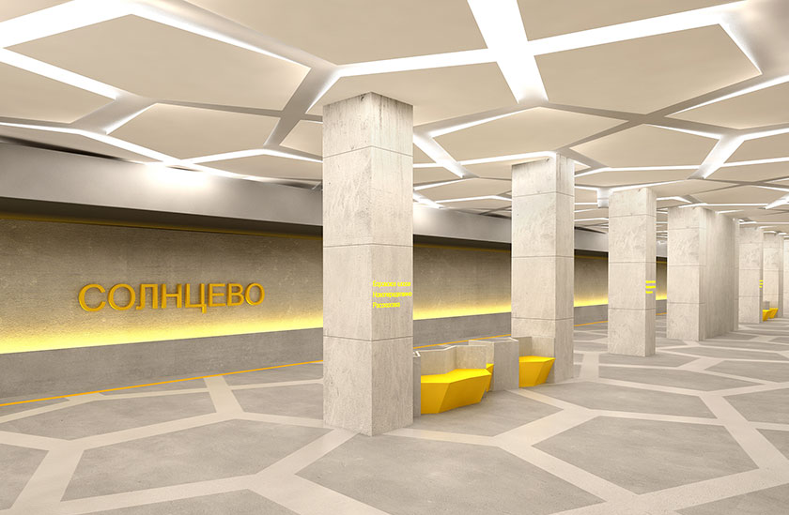
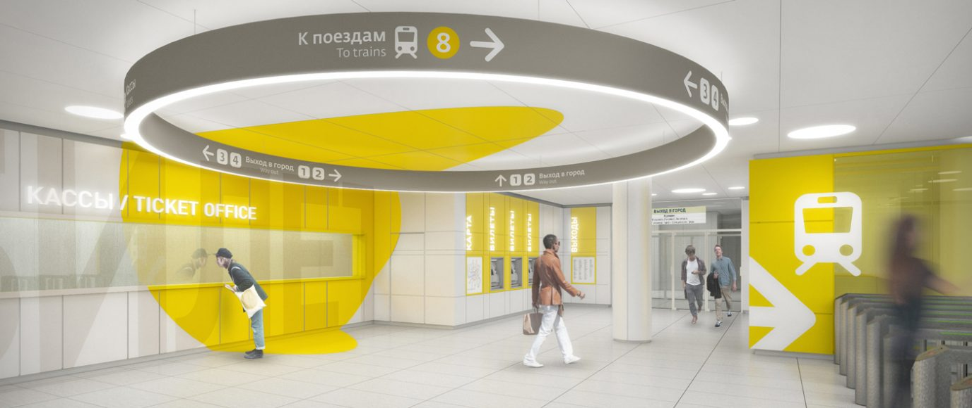
Станция «Солнцево»

Slide 70
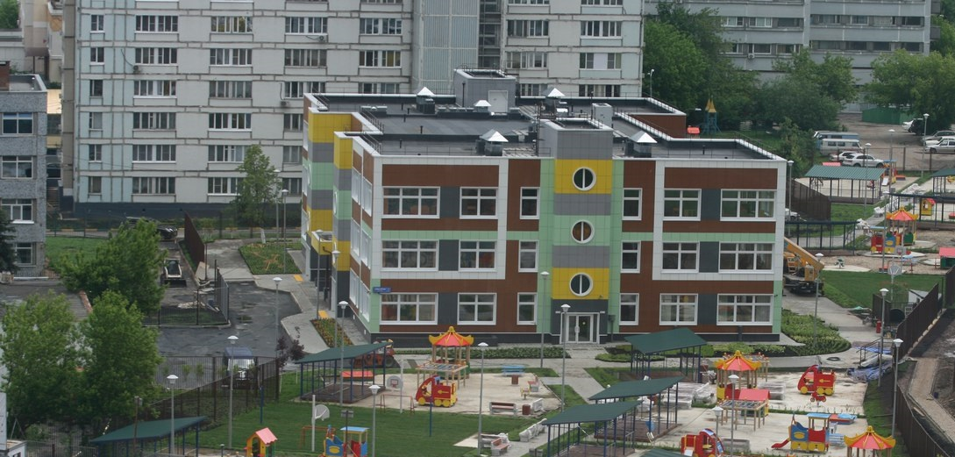
СТРОИТЕЛЬНО-ТРАНСПОРТНАЯ СФЕРА
Авиаторов, д.7/3

Slide 71
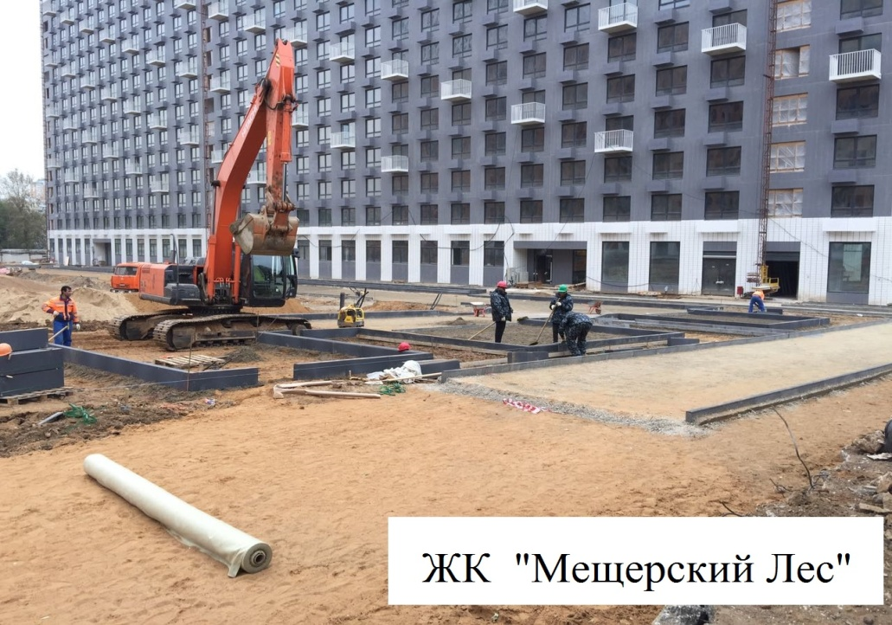
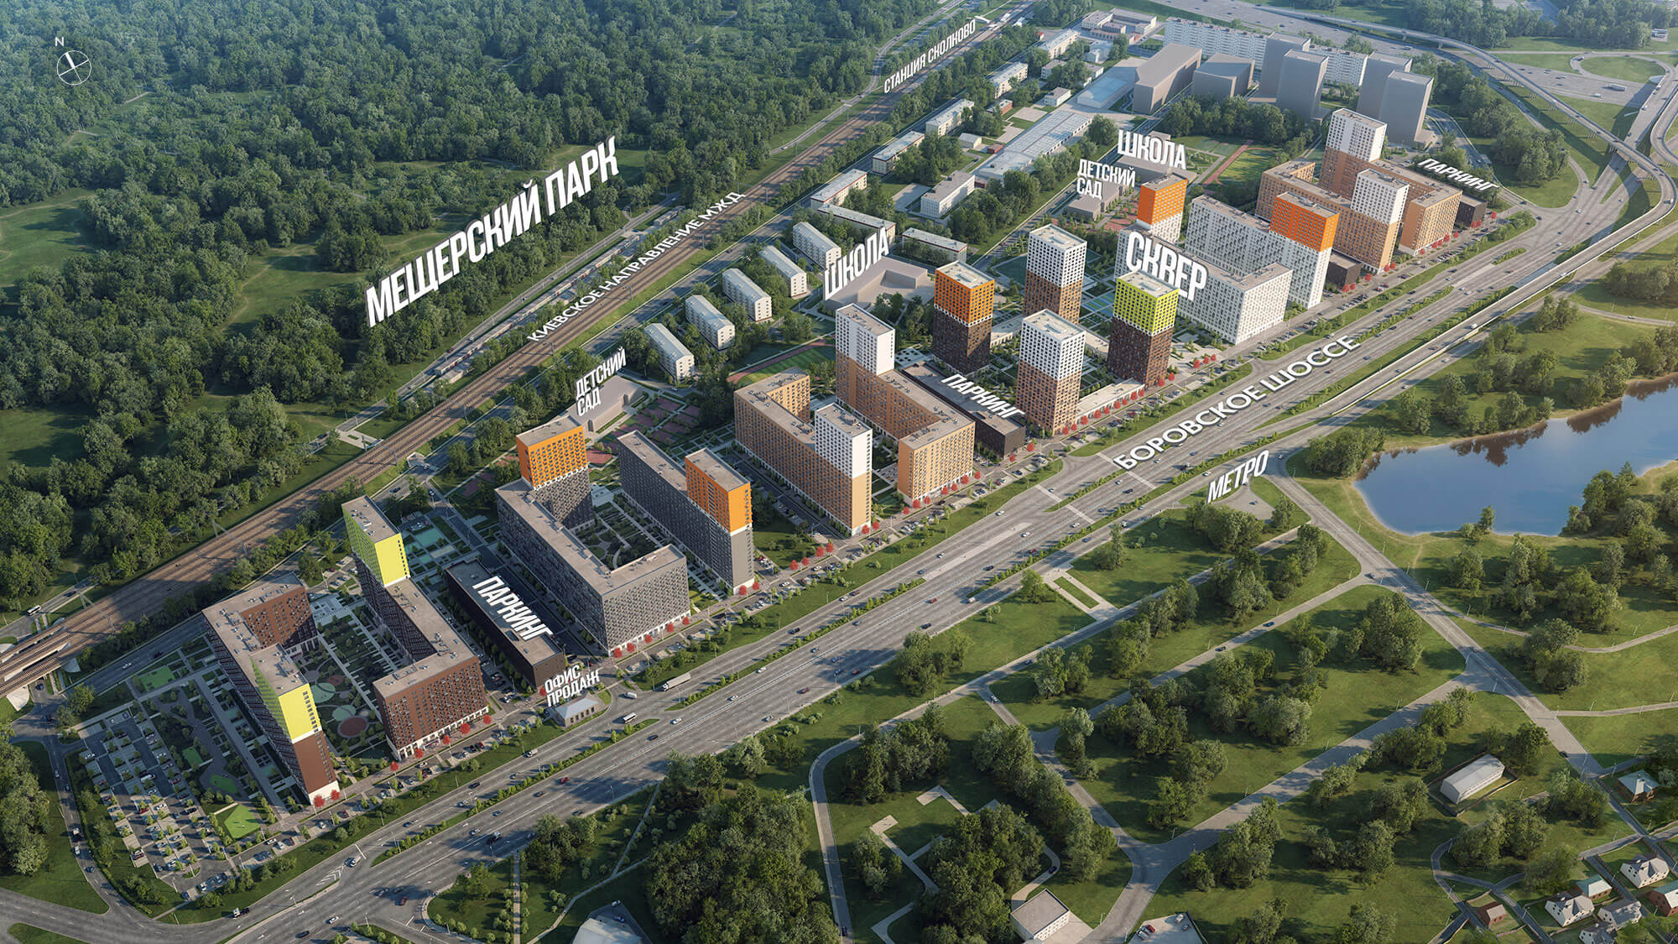
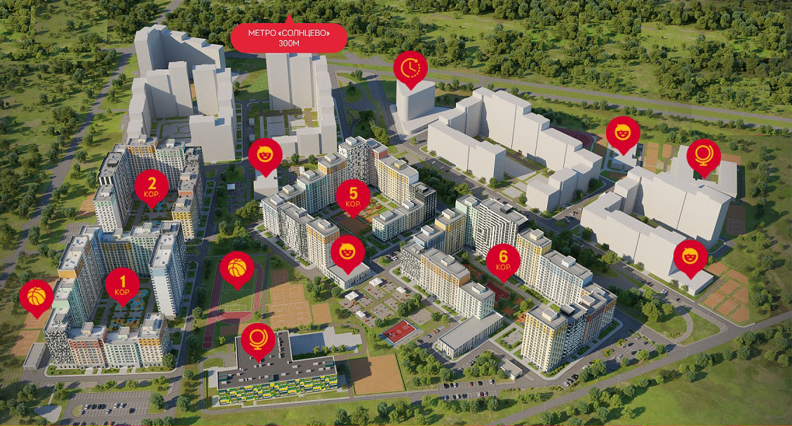
ЖК «Лучи»

Slide 72
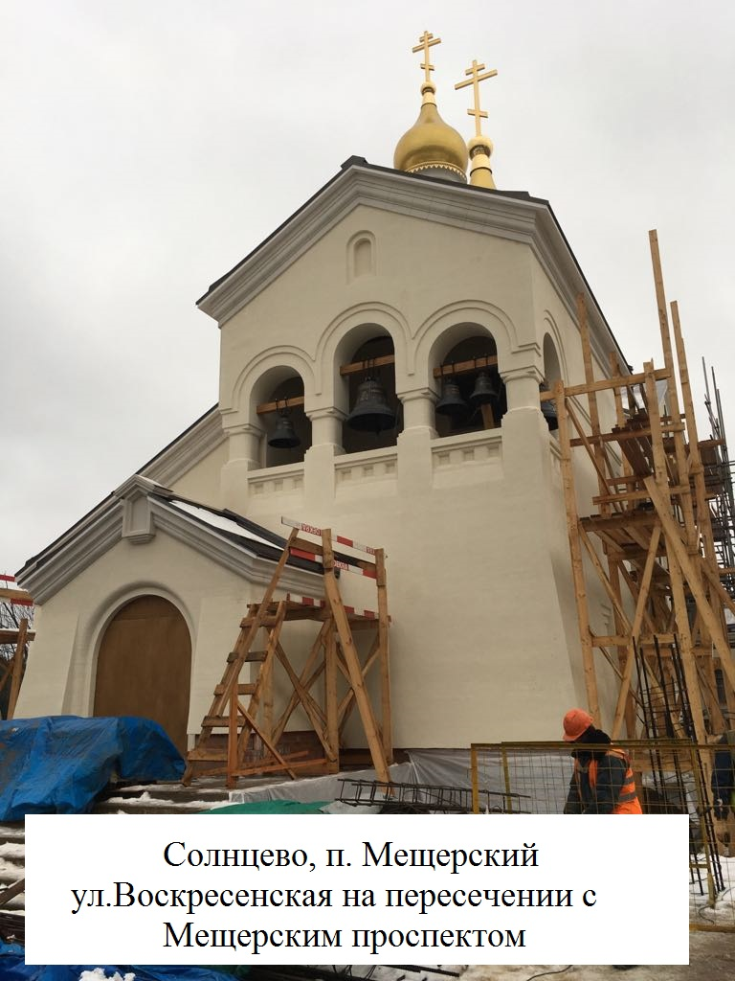

Slide 73
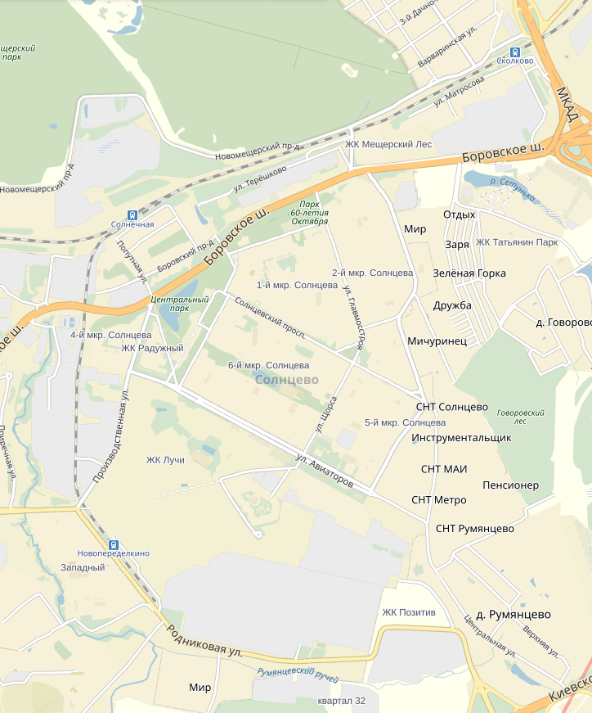
Программа Реновации жилищного фонда города Москвы
Микрорайон 3-3А (28 домов) | Боровский проезд, д. 1, 3, 4, 5, 6, 7, 8, 9, 10, 11, 12, 14, 16, 18, 20, 22, ул. Наро-Фоминская, д. 3, 5, 7, 9, 10, 11, 13, 15 ул. Попутная, д. 1, д.2, д. 3, корп. 1, д. 4
Поселок Западный (8 домов) | ул. Родниковая, д. 4, д. 4 корп. 1, д. 4, корп. 2, д. 4, корп. 3, 6, 8, 10, 12
Поселок Востряково (6 домов) | ул. Матросова, д. 5, 21, 23, 25, 27, 29
Поселок Востряково
микрорайон Солнцево 3-3А
Ул. Щорса, вл. 15
S=0,87 Га
поселок Западный
Ул. Родниковая, вл. 7
S=6,0 Га (ориентировочно)

Slide 74
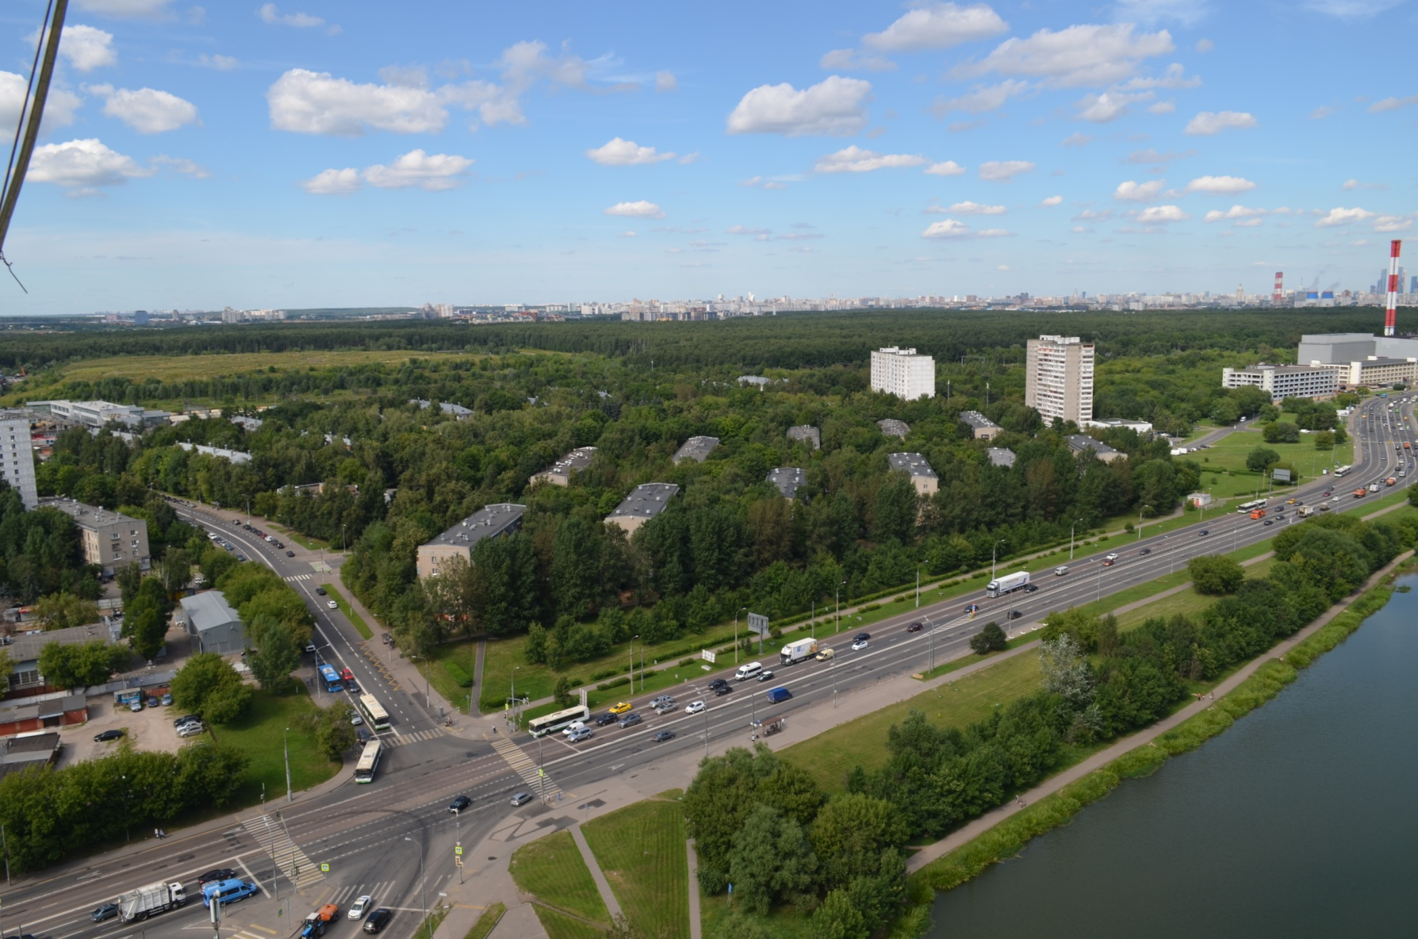
Программа Реновации жилищного фонда города Москвы

Slide 75
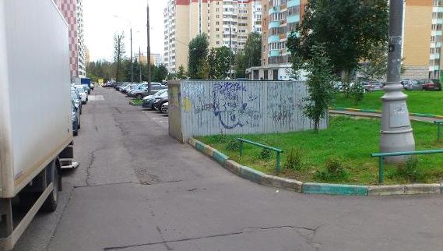
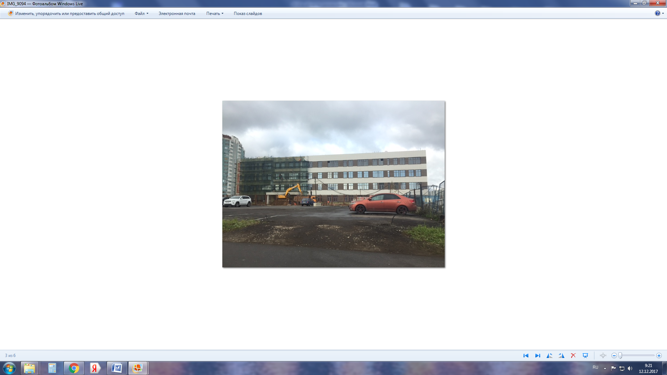
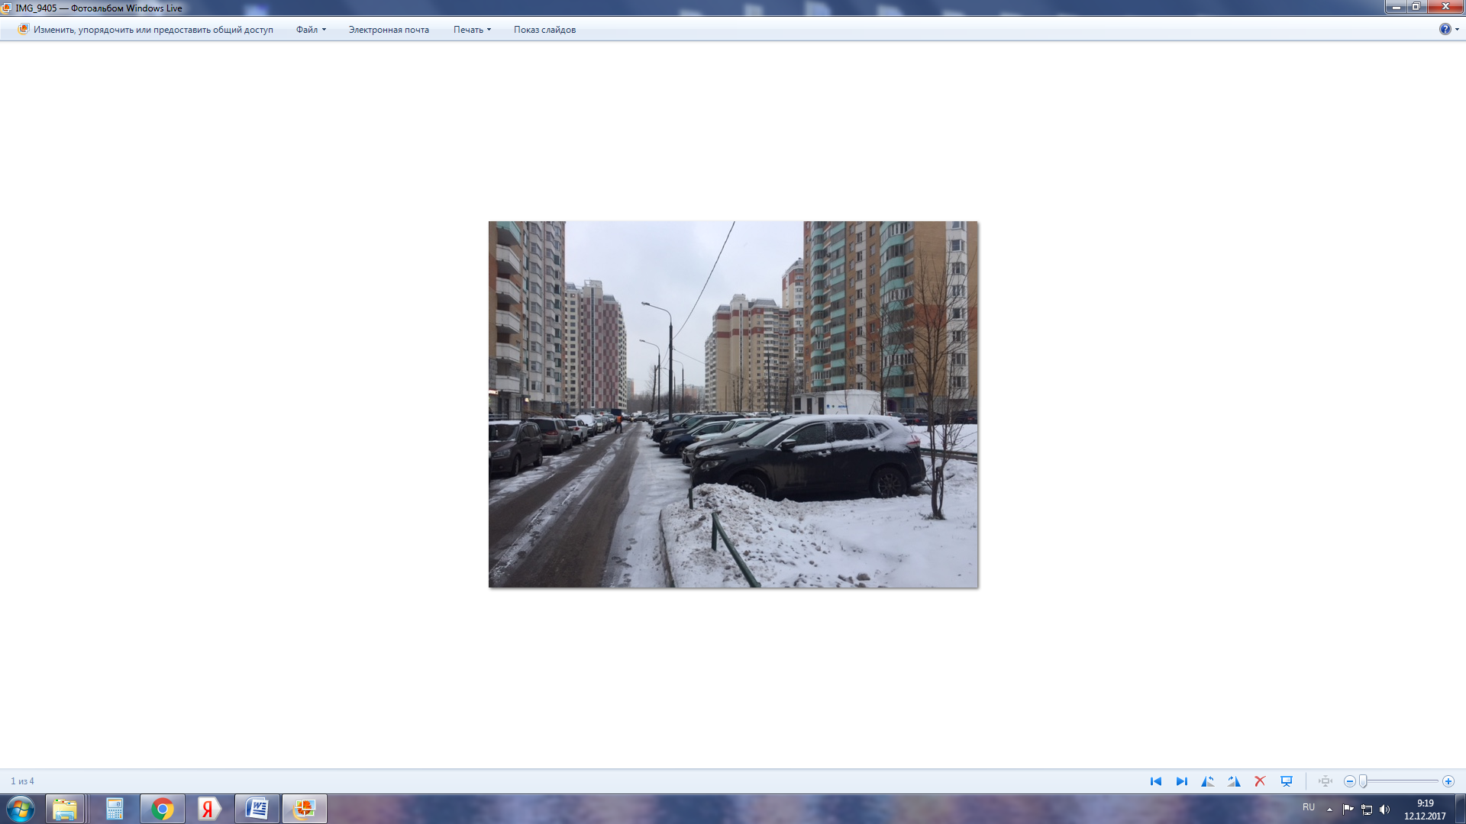
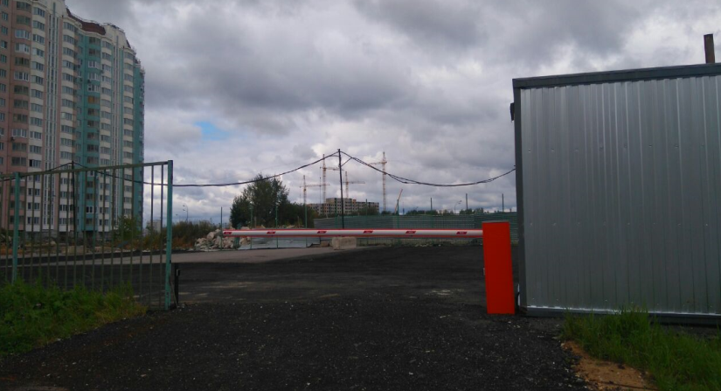
Деятельность управы района Солнцево в области самовольного строительства
Ул. Главмосстроя, 10
Ул. Авиаторов, 5

Slide 79


Работа Антитеррористической комиссии и Комиссии по предупреждению и ликвидации чрезвычайных ситуаций и обеспечению пожарной безопасности

Slide 80
Разукомплектованный и брошенный транспорт
По информации ГБУ «Жилищник района Солнцево», в период с 01.01.2017 по 31.12.2017 на территории района было выявлено 59 единиц транспортных средств, обладающих признаками брошенных и разукомплектованных.
На специализированную автостоянку, расположенную по адресу:
г. Москва, район Внуково, Заводское шоссе (рядом с вл. 10), было перемещено 42 единицы транспортных средств.
По информации ГБУ «Автомобильные дороги ЗАО», 6 автомобилей были забраны со стоянки временного хранения в добровольном порядке самими владельцами.
В рамках проведения судебно-исковой работы, за указанный период в Солнцевский районный суд города Москвы было подано 26 заявлений о признании брошенного транспортного средства бесхозяйным.
В адрес ГБУ «Автомобильные дороги ЗАО» были переданы судебные решения (определения), вступившие в законную силу, в количестве 26 единиц, для исполнения в установленном порядке.

Slide 81
НАЗНАЧЕНИЕ МЕСТ ОТБЫВАНИЯ НАКАЗАНИЯ ПО ИСПРАВИТЕЛЬНЫМ И ОБЯЗАТЕЛЬНЫМ РАБОТАМ
В соответствии с п.2.9.20 постановления Правительства Москвы от 24 февраля 2010 года №157-ПП «О полномочиях территориальных органов исполнительной власти города Москвы» управа района совместно с филиалом № 21 ФКУ УИИ УФСИН России по г. Москве ежеквартально утверждает перечень предприятий и организаций, определяемых в качестве мест отбывания наказания в виде исправительных и обязательных работ на территории района.
В перечень было включено ГБУ «Жилищник района Солнцево», предоставляющее места для отбывания наказания в виде исправительных и обязательных работ - эксплуатационные участки, сезонные работы по благоустройству, озеленению, очистке улиц; земляные работы, погрузочно-разгрузочные и другие подсобные работы, не требующие особой квалификации.
За отчётный период трудоустроено 29 граждан, отбывающих наказание в виде исправительных и обязательных работ.

Slide 83
Работа
Административной комиссии
Административная комиссия вынесла 20 постановлений о привлечении лиц к административной ответственности за различные правонарушения.
Общая сумма штрафных санкций составила 71 000,00 рублей.

Slide 84
Выборная кампания 2017 года
Сформировано 30 участковых избирательных комиссий:
28 – в образовательных учреждениях района;
1- в ГБУК города Москвы «ТКС Солнцево»;
1 – закрытый участок в городской больнице № 17 (500 койко/мест).

Slide 85
РАБОТА С ОБРАЩЕНИЯМИ ГРАЖДАН

Slide 90


Встречи с населением

Slide 91
Темы встреч с населением
сфера жилищно-коммунального хозяйства и благоустройства :
1. Региональная программа капитального ремонта, подготовка к зимнему периоду 2017-2018 годов,
2. Благоустроительные работы по приведению в порядок территории района в весенний период,
3. Комплексное благоустройство территории района Солнцево,
4. Выявление и вывоз брошенного, разукомплектованного автотранспорта в районе;
социальная сфера :
1. Досуговая, социально-воспитательная, физкультурно-оздоровительная работа с населением
по месту жительства,
2. Призыв на военную службу граждан, не пребывающих в запасе,
3. Работа КДНиЗП района Солнцево,
4. Взаимодействие с общественными организациями и объединениями района;
соблюдение правил пожарной безопасности;
сфера торговли и услуг :
1. Пресечении несанкционированной торговли,
2. О порядке размещения нестационарных торговых объектов на территории района
и многие другие вопросы, имеющие своей основной целью – повышение уровня и качества проживания на территории района Солнцево.

Slide 92

Выступления в радио-эфире. Публикации
26 января 2017 года на радиостанции «Радио Москвы» был проведён прямой эфир с Марией Владимировной Петросян - заместителем главы управы по работе с населением, которая не только осветила проделанную работу управы и обозначила предстоящую, но и ответила на вопросы населения. Эфир длился около 1 часа.
Также по инициативе управы района осуществлялись публикации актуальных материалов по мероприятиям, проходившим на территории района.
Всего было опубликовано более 20 материалов и статей, осветившие спортивные и досуговые мероприятия для разных возрастных категорий населения, проживающего на территории района Солнцево.

Slide 93



Slide 94
Публичные слушания и общественные обсуждения
На территории района Солнцево были проведены
6 публичных слушаний
В мероприятиях приняло участие более 600 человек.
По результатам проведённых публичных слушаний мнения, замечания и предложения, высказанные участниками слушаний, переданы в окружную комиссию префектуры ЗАО города Москвы, для учёта в протоколе.
Также на территории района Солнцево в течение 2017 года проводились общественные обсуждения 5 проектов.
В мероприятиях приняло участие более 220 человек.

Slide 95
Результаты голосования на
портале «Активный гражданин»
Период голосования/ Наименование | Адрес площадки/Результат голосования
с 25 января по 15 февраля Благоустройство детской площадки в Солнцево (часть 1) | ул. Главмосстроя, д. 7 645 голосов - 33,23% | ул. Богданова, д. 14, корп. 1 279 голосов - 14,37% | Солнцевский проспект, д. 6, корп. 1 562 голоса - 28,95%
Тип площадки | «Паровоз» 991 голос - 66,69% | «Космос» 192 голоса - 12,92% | «Джаз» 277 голосов - 18,64%
с 31 января по 21 февраля Благоустройство спортивной площадки в Солнцево | ул. 50 лет Октября, д. 6 783 голоса - 41,28% | ул. Авиаторов, д. 11 600 голосов - 31,63% | ул. Наро-Фоминская, д. 1 208 голосов - 10,96%
Вид площадки | футбол 168 голосов - 10,56% | баскетбол 52 голоса - 3,27% | многофункциональная 1 362 голоса - 85,61%
с 01 по 22 февраля Благоустройство детской площадки в Солнцево (часть 2) | ул. Главмосстроя, д. 8 573 голоса - 29,95% | Солнцевский проспект, д. 19 корп.2 389 голосов - 20,33% | Солнцевский проспект, д. 14 516 голосов - 26,97%
Тип площадки | Эскиз 1 813 голосов - 55,01% | Эскиз 2 176 голосов - 11,91% | Эскиз 3 465 голосов - 31,46%
с 01 января по 22 февраля Благоустройство детской площадки в Солнцево (часть 3) | ул. Главмосстроя, д 12 695 голосов - 37,61% | ул. Авиаторов, д. 9 корп.2 563 голоса - 30,47% | ул. Родноковая, д. 4 корп.2 242 голоса - 13,10%
Тип площадки | Эскиз 1 873 голоса - 58,20% | Эскиз 2 529 голосов - 35,27% | Эскиз 3 69 голосов - 4,06%

Slide 96



Информационные конструкции

Slide 97

Периодические информационные издания

Slide 98

Интернет-технологии при информировании населения

Slide 99
Взаимодействие с органами местного самоуправления
Основные вопросы, рассмотренные на заседаниях
Координационного совета:
о предоставлении социальной поддержки гражданам льготной категории населения;
о состоянии пожарной безопасности на территории района Солнцево;
о подготовке и проведении мероприятий, приуроченных к различным праздникам и памятным датам;
о ходе проведения призыва граждан, проживающих на территории района Солнцево, на военную службу в Вооруженные силы РФ;
о работе общественных пунктов охраны порядка по выявлению квартир, незаконно сдаваемых внаем и об обеспечении общественной безопасности и охране общественного порядка на территории района;
о выборах депутатов СД МО Солнцево;

Slide 100
Взаимодействие с органами местного самоуправления
о согласовании ежеквартального сводного календарного плана района Солнцево по досуговой, социально-воспитательной, физкультурно-оздоровительной и спортивной работе с населением по месту жительства;
о готовности района Солнцево к зимнему периоду 2017-2018 гг.;
о программе благоустройства дворовых территорий и приведению в порядок подъездов многоквартирных домов района Солнцево.
о Комплексной программе развития территории и проведении работ по благоустройству дворовых территорий района Солнцево в 2017 и 2018 годах.

Slide 101
Спасибо за внимание!

Slide 102
ОТЧЕТ ГЛАВЫ УПРАВЫ РАЙОНА СОЛНЦЕВО
НА ЗАСЕДАНИИ СОВЕТА ДЕПУТАТОВ
МУНИЦИПАЛЬНОГО ОКРУГА СОЛНЦЕВО
14 февраля 2018 года
«О РЕЗУЛЬТАТАХ ДЕЯТЕЛЬНОСТИ УПРАВЫ
РАЙОНА СОЛНЦЕВО ГОРОДА МОСКВЫ
ЗА 2017 ГОД»

